Slide 1

실버 펀드 타운
투자 성향 분석을 통한 개인퇴직 연금상품 추천
및 연금 관련 Q&A 챗봇
상부사조
윤태승 김나연 서지혜 송정원 함문정
Notes:
안녕하세요. 상부사조의 사적연금 정보제공 프로젝트, 실버 펀드 타운의 발표를 맡게 된 윤태승입니다. 저희 조는 저와 김나연님, 서지혜님, 송정원님, 함문정님으로 구성되어 있습니다.

Slide 2
목차
기획배경
2. 기획의도
3. 프로젝트 방향
4. 포트폴리오 서비스
5. 챗봇 서비스
6. 마무리 및 질의응답
Notes:
발표는 다음과 같은 순서로 진행될 예정입니다. 먼저 저희 조가 선택한 프로젝트 주제의 기획 배경에 대해 설명드리고 그 내용을 바탕으로 구체적인 구현 기능에 대해 말씀드리겠습니다. 그리고 마지막으로 프로젝트 진행에 있어 어려웠던 점에 대해 발표하고 질의응답 시간을 갖도록 하겠습니다.

Slide 3

기획배경
1) 현 연금제도
2) 공적 연금의 위험
3) 개인 연금의 확대의 필요성
Notes:
앞서 말씀드렸다시피 저희 조가 진행한 프로젝트의 주제는 연금제도와 관련되어 있습니다. 따라서 원활한 이해를 돕기 위해 먼저 국내의 연금체계에 대해 간단하게 설명드리겠습니다. 현재 국내의 연금제도는 크게 3층으로 구분하여 구성되어 있습니다. 그중 1층은 기본적인 생활 수준 유지를 위해 국가가 보장하는 공적연금입니다. 구체적으로는 국민연금 등이 이에 속합니다. 1층이 공적 차원의 연금이라면 2, 3층은 사적인 영역의 연금제도입니다. 그중에서도 2층 퇴직연금은 경제적 차원에서 안정적인 수준의 노후생활 유지를 위해 기업이 제공하는 연금제도입니다. 구체적으로는 지급액 산정 방식에 따라 확정급여형, 확정기여형, 그리고 IRP 등이 있습니다. 마지막으로 3층은 가장 개인적인 영역으로 노후에 경제적으로 여유로운 생활을 유지하기 위해서 개인이 직접 가입 및 보장을 받게 되는 개인연금의 영역입니다. 해당 영역은 세부적으로 연금저축과 연금보험으로 구성되어있습니다. ‘이들 사적연금 중에서 2층의 개인형 IRP와 3층의 연금저축 제도는 연금을 통한 펀드 상품에 대한 투자가 이루어진다는 점에서 유사한 측면이 있습니다.’
—
연금제도 간단하게 설명, 퇴직연금과 개인연금 종류 슬라이드 삭제하고 간단하게 종류 추가함
내용 설명 할 필요 없고 그냥 이름만 살짝 언급하고 퇴직연금 중 개인형IRP는 연금저축과 성격이 비슷하다고 설명이 필요함
그 후 연금저축과 동일하다고 가정하고 프로젝트 진행한다고 말할 필요 있음 (포트폴리오 추천 시스템에서 퇴직연금을 다루기 때문)

Slide 4
기획배경
1) 현 연금제도 : 3층 연금체계
연금저축, 연금보험
여유로운 생활
자기보장
3층
개인연금
안정적인 생활
IRP(개인, 기업)
2층
퇴직연금
기업보장
확정급여형(DB), 확정기여형(DC),
1층
공적연금
기본적인 생활
국가보장
Notes:
연금제도 간단하게 설명, 퇴직연금과 개인연금 종류 슬라이드 삭제하고 간단하게 종류 추가함
내용 설명 할 필요 없고 그냥 이름만 살짝 언급하고 퇴직연금 중 개인형IRP는 연금저축과 성격이 비슷하다고 설명이 필요함
그 후 연금저축과 동일하다고 가정하고 프로젝트 진행한다고 말할 필요 있음 (포트폴리오 추천 시스템에서 퇴직연금을 다루기 때문)

Slide 5
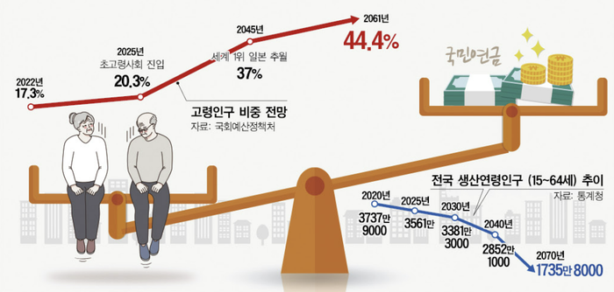
1.기획배경
2) 공적연금의 위험 : 고령화
Notes:
이제부터 저희 조가 왜 사적연금제도에 대한 정보제공 서비스를 구상하게 되었는지 설명해 드리겠습니다. 먼저 사적연금제도의 필요성 측면입니다. 많은 분이 아시다시피, 최근 대한민국 사회는 저출산 현상을 겪고 있습니다. (구체적으로는 2020년 국내 합계출산율이 0.84를 기록했고 이는 OECD 국가 기준에서 월등한 최하위권으로 판단되는 수치입니다.) 이러한 저출산 현상으로 인해 대한민국 사회는 장기적으로 인구 구조적인 차원에서 생산 연령 인구의 비중 감소와 고령인구 비중 증가가 예측되고 있습니다. 당연하지만 이러한 인구구조는 국가가 운용하는 공적연금에 악영향을 미칩니다. 연금 기금에 기여할 인구 대비 연금을 수령할 인구가 너무 많아지는 것입니다.

Slide 6
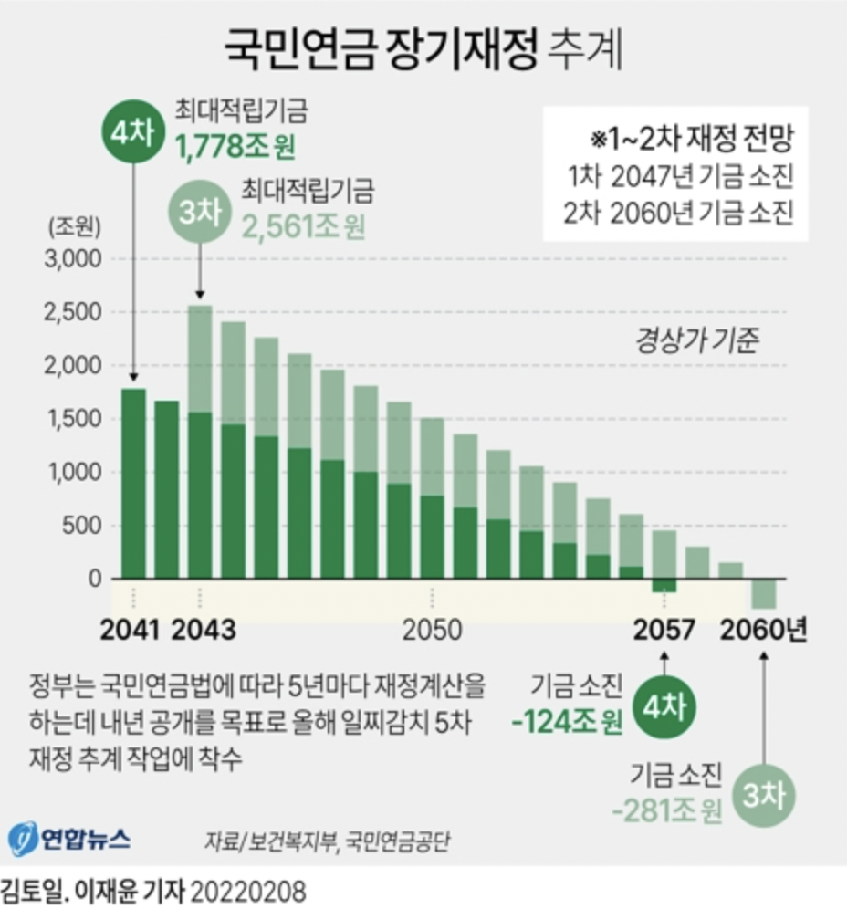
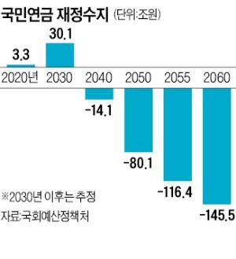
기획배경
2) 공적연금의 위험: 기금 고갈
Notes:
이러한 인구 구조적 현실에서 국민연금은 기금고갈의 위기가 명확해 보입니다. 관련 정부부처의 통계에 따르면 2040년대에 국민연금의 기금이 고갈될 가능성이 크며, 보수적으로 잡아도 2060년 이후에는 완전히 고갈될 것이라는 예측이 제시되기도 했습니다. 이러한 상황에서 국민연금을 통한 노후생활은 현실적으로 어려울 것으로 보입니다.

Slide 7
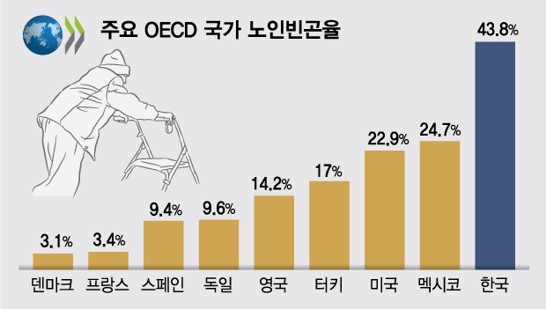
기획배경
3) 개인연금의 확대 필요성 : 높은 노인 빈곤율
출처: 네이버 뉴스
Notes:
마지막으로 노인빈곤율입니다. 국내의 노인빈곤율은 다른 OECD 국가의 기준과 비교했을 때 눈에 띄게 높은 수준입니다. 이러한 지점들을 고려한다면 개인연금 영역에 대한 투자 확대는 필수적인 상황으로 보입니다.

Slide 8

2.기획의도
1) 개인연금의 특징
2) 연금 저축 계좌
3) 개인 투자자의 어려움
4) 제공 서비스
Notes:
이어서 기획의도에 대해 설명해 드리겠습니다. 기획의도는 다음과 같은 순서로 구성되어 있습니다.

Slide 9
2.기획 의도
1) 개인연금의 특징 : 종류
연금저축보험
보험 회사
공시이율에 따라 수익률 결정
(원금보장o, 예금자 보호 o)
연금저축펀드
증권 회사
개인이 다양한 포트폴리오 구성
(원금보장 x, 예금자 보호x)
세액공제 가능
Notes:
먼저 개인연금의 종류에 대해 간단히 설명해 드리겠습니다. 개인연금의 종류는 보험사를 통해 가입하는 연금저축 보험과 증권사를 통하여 가입하는 연금 저축 펀드가 있습니다. 이들의 차이는 투자 원금의 보장 여부에 있습니다.

Slide 10
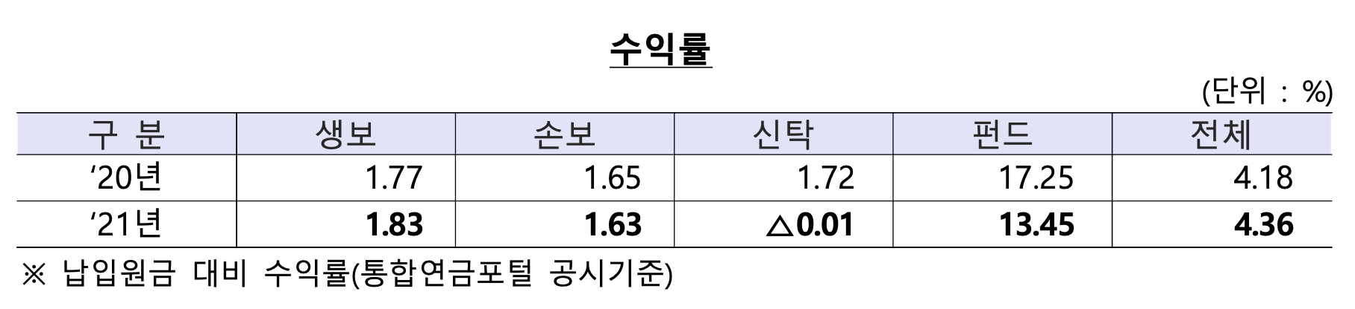
기획 의도
1) 개인 연금의 특징 : 수익률
출처: 금융감독원
Notes:
이 중에서도 저희 조가 주목한 것은 실적배당형, 즉 펀드 상품입니다. 금융감독원 자료를 보시면 관련 통계에서 펀드 상품이 높은 수익률을 보이고 있습니다. 이러한 높은 수준의 수익률은 국내의 높은 수준의 노인빈곤율을 고려할 때 매력적인 선택지로 보입니다. 이러한 관점에서 저희 조가 구체화한 대상은 사적연금 내부에서도 펀드형 상품을 다루는 개인형 IRP와 연금저축펀드입니다.

Slide 11
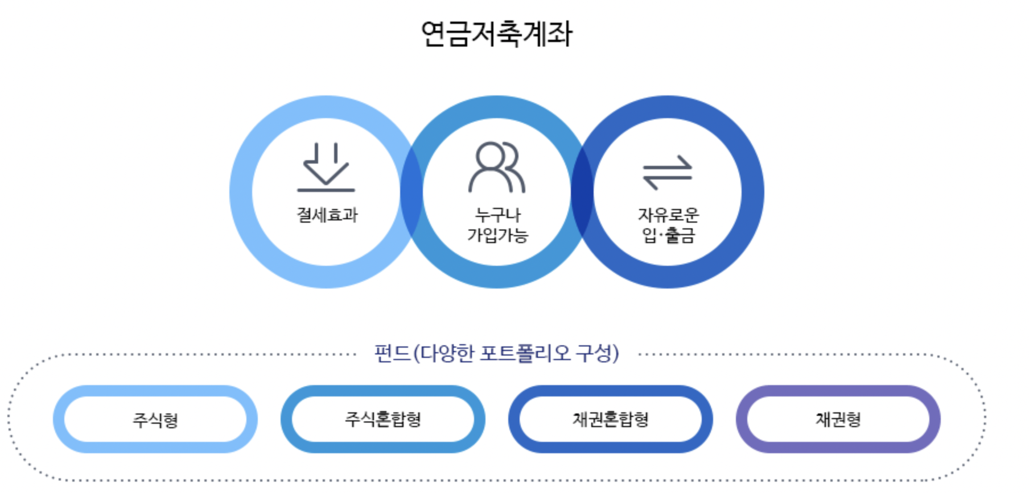
기획 의도
2) 연금 저축 계좌
출처: 신한금융투자
Notes:
사적연금 영역은 수익률 이외에도 다양한 장점을 가지고 있습니다. 물론 종류에 따라서 세부적인 내용에는 차이가 있습니다. 그래도 몇 가지 대표적인 지점을 살펴보자면, 관련 계좌활용을 통한 세액공제 혜택, 상대적으로 넓은 가입자 범위, 다양한 상품구성을 통한 수익률 및 안정성에 대한 선택지 제공 등의 다양한 장점이 있습니다.
절세효과
최대 66만원 연말환급
연간 납입금액의 최대 400만원^{주1)} x 16.5% (총 급여가 5,500만원 이하인 가입자의 세액공제 효과)
주¹)총급여 1.2억원 초과 가입자는 연300만원 한도 적용(단, 근로소득 이외 다른 종합소득이 있는 경우 종합소득 1억원 기준 적용)
다양한 포트폴리오 구성
주식형 펀드 및 채권형 펀드 등 다양한 펀드와 ETF 편입 가능
자유로운 입출금
연1,800만원까지 입금 가능 (단, 연금저축계좌, 퇴직연금 DC형 및 IRP 개인추가납입 합산)
계좌해지 없이 언제든지 필요한 만큼 예수금(현금) 또는 펀드 환매 후 인출 가능
연금적립금에서 출금할 때 차감되는 세금을 최소화 하기 위해서 세율이 낮은 적립금부터 인출
절세효과
최대 66만원 연말환급
연간 납입금액의 최대 400만원^{주1)} x 16.5% (총 급여가 5,500만원 이하인 가입자의 세액공제 효과)
주¹)총급여 1.2억원 초과 가입자는 연300만원 한도 적용(단, 근로소득 이외 다른 종합소득이 있는 경우 종합소득 1억원 기준 적용)
다양한 포트폴리오 구성
주식형 펀드 및 채권형 펀드 등 다양한 펀드와 ETF 편입 가능
자유로운 입출금
연1,800만원까지 입금 가능 (단, 연금저축계좌, 퇴직연금 DC형 및 IRP 개인추가납입 합산)
계좌해지 없이 언제든지 필요한 만큼 예수금(현금) 또는 펀드 환매 후 인출 가능
연금적립금에서 출금할 때 차감되는 세금을 최소화 하기 위해서 세율이 낮은 적립금부터 인출

Slide 12
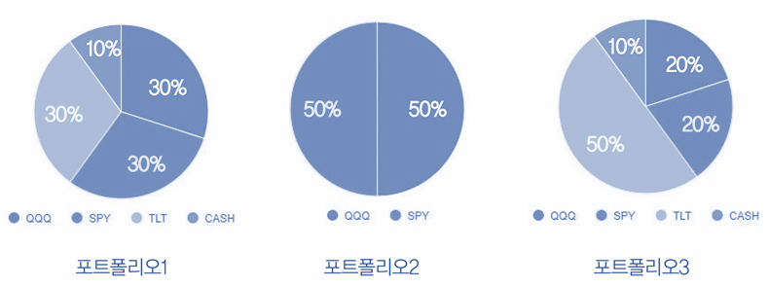
기획 의도
3) 개인 투자자의 어려움 : 자산 포트폴리오 구성
Notes:
저희 조는 이와 같은 상황에서 소비자의 수요가 발생할만한 지점에 대해 고려해보게 되었습니다. 먼저 자산 포트폴리오 구성 측면입니다. 만약 사적연금제도에 진입하려는 소비자가 있다고 하더라도 개인의 입장에서는 해당 상품에 관한 정보가 부족할 수밖에 없습니다. 따라서 투자 포트폴리오를 구성하는데 어려움을 겪게 됩니다.

Slide 13
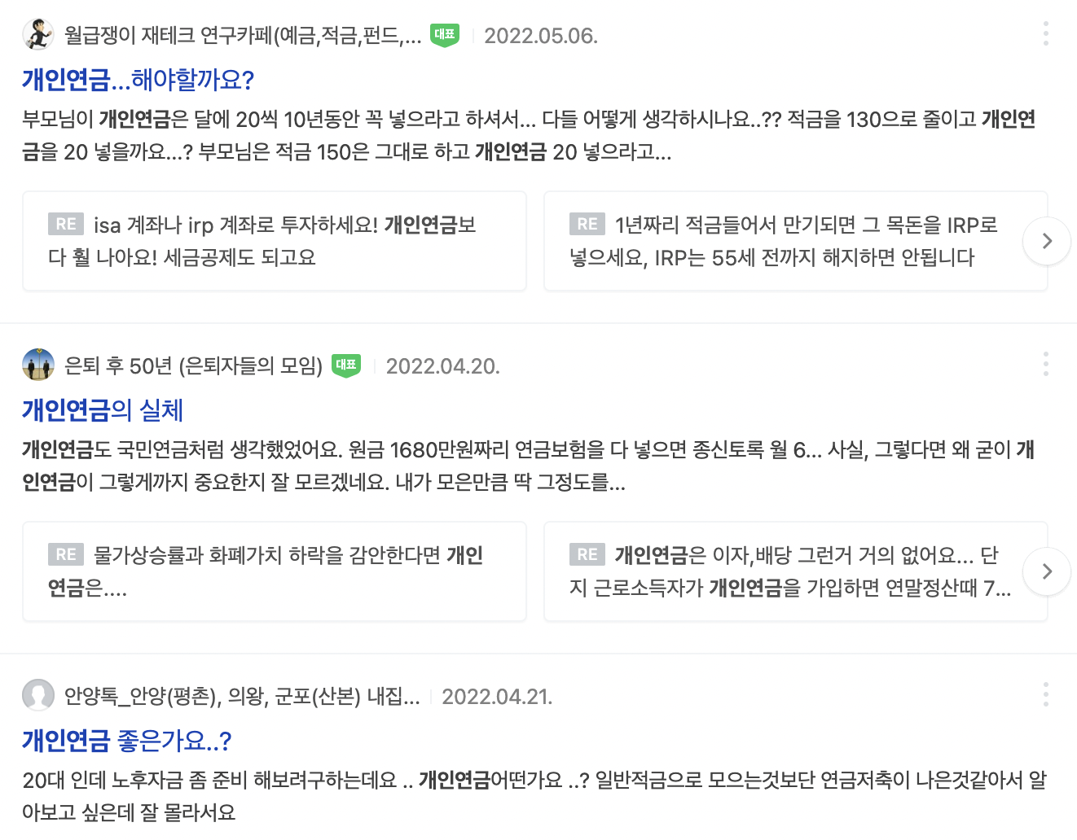
기획 의도
3) 개인 투자자의 어려움 : 연금 관련 지식 부족
Notes:
또 다른 측면에서, 연금 관련 지식에 대한 문제입니다. 일반적인 차원에서, 다소 보수적인 공적연금에 의지하는 바가 큰 대한민국 사회에서는 사적연금에 대한 정보가 대중적으로 널리 퍼졌다고 보기는 어렵습니다. 그렇다 보니 사적연금제도의 혜택에 대해서 언뜻 들은 예비소비자도 이 연금제도에 진입하는 것이 쉽지 않습니다.

Slide 14


기획의도
4) 제공 서비스
펀드 포트폴리오
챗봇
Notes:
저희 조는 이러한 지점들에 착안하여 크게 두 가지 서비스를 기획하게 되었습니다. 하나는 간단한 개인 성향분석을 통해 수익과 위험을 고려한 자산 포트폴리오를 추천하는 서비스입니다. 다른 하나는 사용자에게 연금제도 관련 질문에 자동으로 응답해주고 관련 뉴스기사를 탐색해주는 챗봇 서비스입니다.

Slide 15

3.프로젝트 방향
1) 전체 시스템 구성도
2) 사용자 플로우
3) 화면 구성도
Notes:
지금부터는 프로젝트의 세부적인 구성에 대해 설명해드리겠습니다. 이 과정은 다음과 같은 순서로 진행해보도록 하겠습니다.

Slide 16

프로젝트 방향
1) 전체 시스템 구성도
1. 데이터 수집
포트폴리오 데이터
투자성향 분석 데이터
챗봇 데이터
펀드다모아 연금 상품 정보
펀드다모아 증권사별 정보
개인 설문조사
데이터
네이버 뉴스
언어모델:
KOGPT2 KoELECTRA
2. 데이터 가공
퇴직연금 (국내/해외 주식/채권)
펀드별 위험등급 정보
[‘title’, ‘date’, ‘article’, ‘link’, ‘subject’]
연금 저축 (국내/해외 주식/채권)
DB
3. 모델링
개인 투자성향별 맞춤 포트폴리오 추천 Model
챗봇 Model
Notes:
해당 화면은 저희 조의 전체 시스템 구성도입니다. 먼저 포트폴리오 시스템 측면에서는 펀드정보 사이트 펀드다모아 측의 자료와 개인 대상으로 진행하게 될 설문조사 자료가 있습니다. 저희 조는 데이터 크롤링 및 설문조사를 바탕으로 해당 자료를 종합하여 전처리하고 MongoDB시스템을 활용해 데이터를 관리할 것입니다. 또 해당 데이터를 활용하여 분석모델을 만들것입니다. 다른 측면에서 챗봇 측면에서는 네이버 뉴스 자료와 기존 만들어져있는 한국어 언어모델을 활용할 것입니다. 여기서 네이버 뉴스 자료는 크롤링을 통해 수집하며, 이 역시 MongoDB를 통해 관리할 것입니다. 해당 자료들은 앞서 이야기한 한국어 언어모델에 전이학습을 실행하여 더 높은 수준의 응답 정확도를 만들기 위해 활용할 것입니다.

Slide 17




프로젝트 방향
3. 모델링
개인 투자성향별 맞춤 포트폴리오 추천 Model
챗봇 Model
질의응답
관련 기사 검색
1 단계
2 단계
3 단계
transformers
ElasticSearch (BM25)
사용자 투자성향 확인
사용자 투자성향 상품 위험등급 상품 수익률
포트폴리오 추천
pytorch
4. 서비스
개인 투자성향별 맞춤 포트폴리오 추천 서비스 제공
챗봇 서비스 제공
5. 웹 애플리케이션
연금 정보 제공 서비스: 실버펀드
Notes:
이렇게 만들어진 모델들은 다음과 같은 프로세스를 가지고 있습니다. 먼저 포트폴리오 추천 모델의 경우 가장 먼저 설문조사를 통해 사용자의 투자 성향을 확인합니다. 그리고 이를 바탕으로 상품의 위험등급과 수익률을 고려하여 해당 사용자에게 적절한 자산 포트폴리오를 구성해줍니다. 이러한 서비스 과정은 장고를 활용하여 구체적으로 구현할 것입니다. 챗봇 모델의 경우 프로세스는 크게 두 가지로 나뉩니다. 그중 질의응답의 경우 앞서 전이학습을 실행한 언어모델이 사용자의 질문에 적절한 응답을 출력하는 형식입니다. 다른 하나인 관련 기사 검색의 경우 엘라스틱 서치를 활용합니다. 해당 기능은 사용자가 입력한 질문에 대해 적절한 답이 있을 것으로 예측되는 뉴스 기사를 출력해주는 형식으로 작동합니다. 이러한 챗봇 기능 역시 장고 환경에서 구현할 것입니다.

Slide 18


프로젝트 방향
2) 사용자 플로우
포트폴리오
포트폴리오
투자성향 분석
포트폴리오
추천
메뉴 선택
종료
시작
챗봇
버튼 선택
Yes
버튼 선택
챗봇
No
관련 기사 검색
질의응답
키워드 입력
기사 조회
Notes:
다음으로 전체적인 사용자 플로우입니다. 먼저 첫 화면은 메인 페이지로 구성되며 두 가지 분기를 가지게 됩니다. 한 가지는 포트폴리오 추천 시스템이며, 다른 한 가지는 챗봇 시스템입니다. 포트폴리오 추천 시스템의 경우 사용자 투사 성향분석이 우선적으로 실시되며 그 결과에 따라 상이한 추천화면이 출력되게 됩니다. 챗봇 시스템의 경우에는 질의응답 시스템과 뉴스 검색 시스템이 병렬적으로 연결되어 있습니다. 구체적으로는 같은 페이지에서 버튼에 따라 각 기능을 활성화할 수 있도록 구현할 것입니다.

Slide 19
프로젝트 방향
3) 화면 구성도
홈 화면
포트폴리오 추천
챗봇
포트폴리오 추천
챗봇
사용자 투자성향 분석
질의응답
포트폴리오 추천
관련 뉴스 검색
Notes:
사용자 플로우에 따른 화면구성도입니다. 앞서 간단히 설명해드렸던 대로 핵심 기능을 중심으로 구성되어있음을 알 수 있습니다.
실제 구성도 사용하기

Slide 20

4.포트폴리오 서비스
1) 데이터 수집
2) 투자성향 분석
3) 포트폴리오 서비스 화면
Notes:
이어서 포트폴리오 서비스에 대해 구체적으로 살펴보도록하겠습니다.

Slide 21





3.포트폴리오 서비스
1) 데이터 수집 : 설정 및 환경
: 데이터
: 데이터 크롤링
: 데이터 저장
: 화면 구현
Notes:
전반적인 측면에서 포트폴리오 시스템의 코드는 데이터 크롤링 및 전처리, 성향분석 프로세스 두 가지로 나누어져 있습니다. 먼저 데이터 크롤링은 기본적으로 셀레니움을 활용해서 펀드 다모아에서 필요한 파일들을 다운 받은 뒤 Django, MongoDB환경에 원활하게 임포트 할 수 있도록 적절히 수정하는 과정이 담긴 코드입니다. 연금저축-퇴직연금, 국내-해외, 주식-채권 여부에 따라 8가지 분류로 나누고 각 파일에 위험등급 자료를 추가하는 과정이 포함되어 있습니다. 성향분석 프로세스는 설문조사 질문과 각 답안에 대한 가중치가 적용되어 코드 실행시 사용자의 답변에 따라 개인 성향을 파악하고 해당 성향에 알맞게 펀드 포트폴리오를 구성하도록 만들어진 코드입니다.

Slide 22
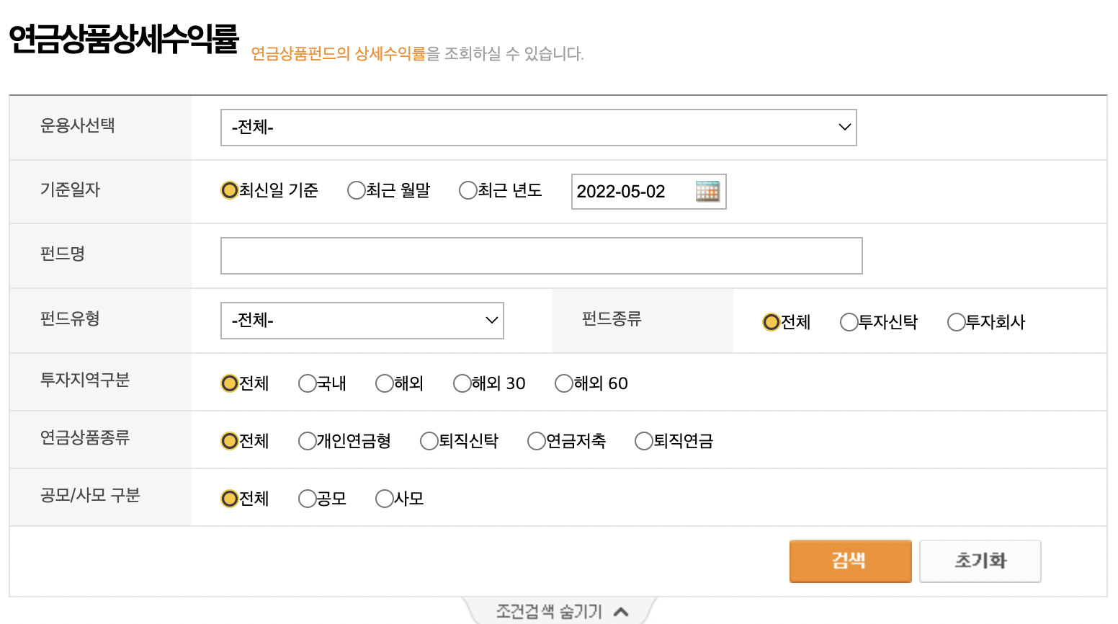
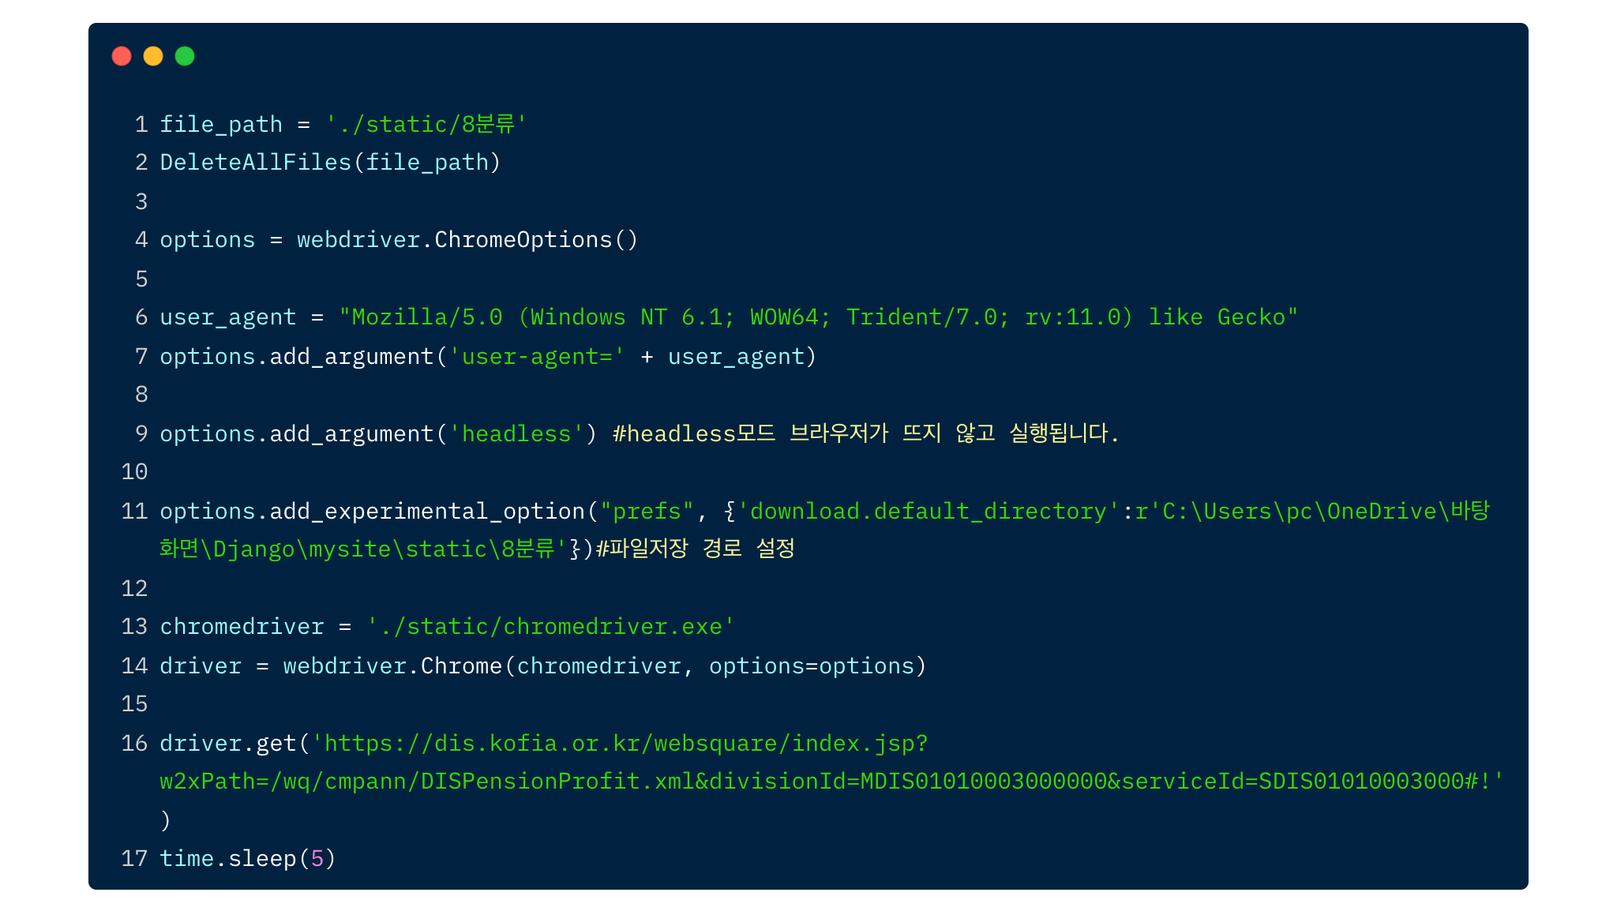
3.포트폴리오 서비스
1) 데이터 수집 : 8분류 데이터 크롤링
Notes:
앞서 말씀드렸다시피 데이터 크롤링은 셀레니움으로 진행됩니다. 3가지 이분변수 중 각각 한가지를 골라 데이터를 크롤링해옵니다.

Slide 23
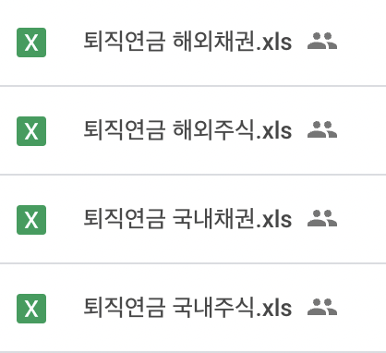
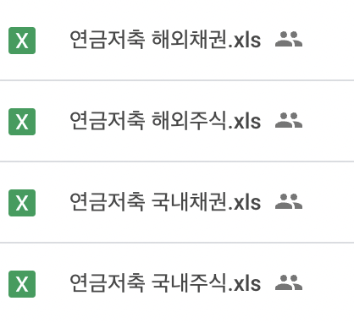

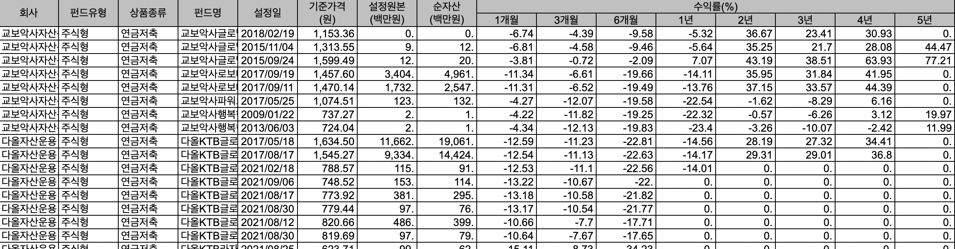
3.포트폴리오 서비스
1) 데이터 수집 : 수집된 데이터
구글드라이브
예: 연금저축 해외주식
Notes:
해당 파일이 데이터 크롤링의 예시입니다. 파일 내부에 펀드명, 수익률 등의 정보가 포함되어 있음을 확인할 수 있습니다.

Slide 24
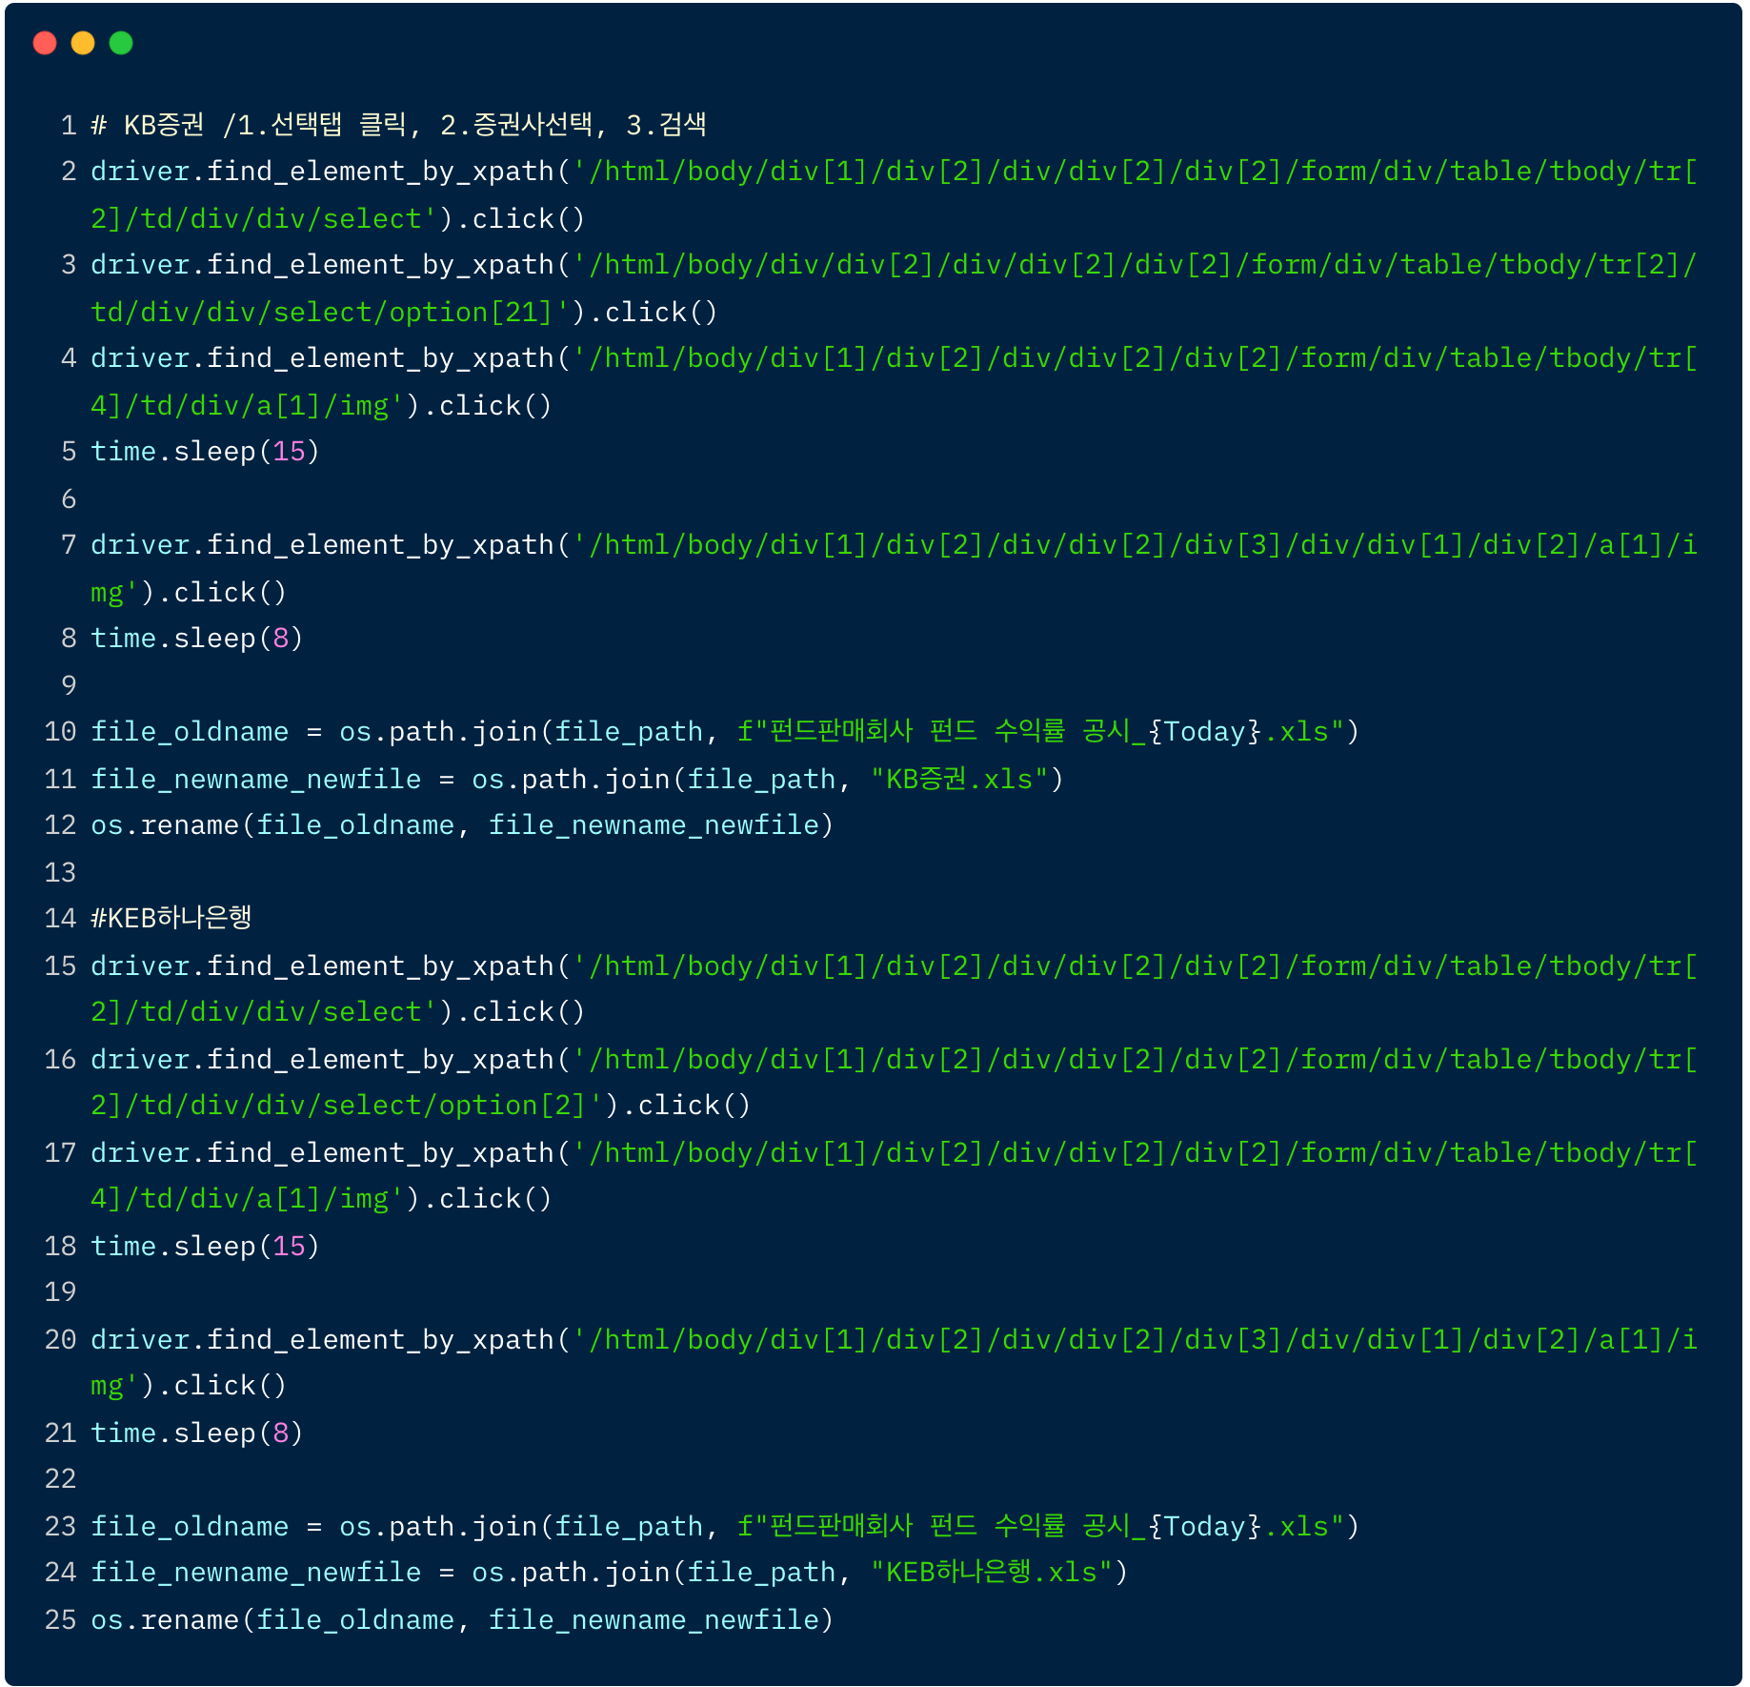
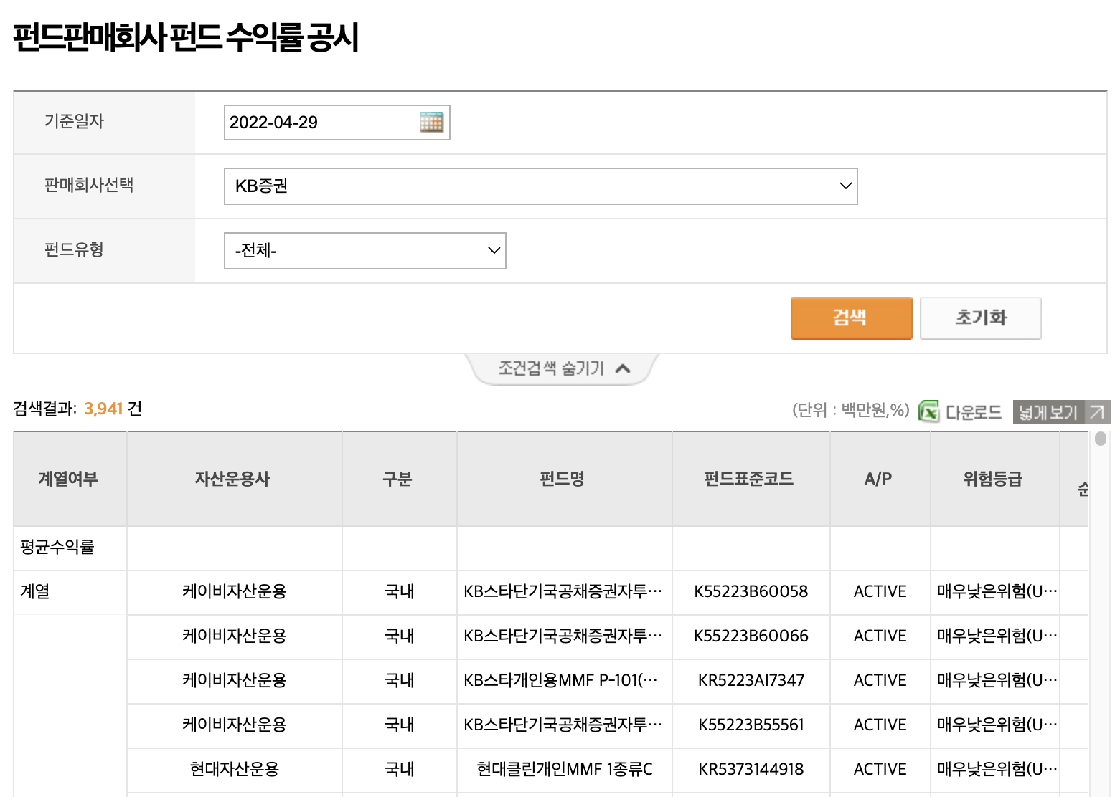
3.포트폴리오 서비스
1) 데이터 수집 : 통합 위험등급 데이터 수집
NH투자증권, 대신증권, 미래에셋증권, 삼성증권, 신영증권, 신한금융투자, 신한은행, 유안타증권, 키움증권, 하나금융투자, 하이투자증권, 한국투자증권, 한국포스증권 동일하게 진행
Notes:
이어서 위험등급 데이터 수집 부분입니다. 위험등급 데이터는 앞서 크롤링한 데이터에 포함되지 않아 동일 사이트의 다른 탭에서 별도로 추출해야 합니다. 펀드별 위험등급을 제공하는 파일은 증권사별로 분류되어 있습니다. 따라서 총 16개의 증권사에 대하여 데이터 크롤링을 진행합니다.

Slide 25
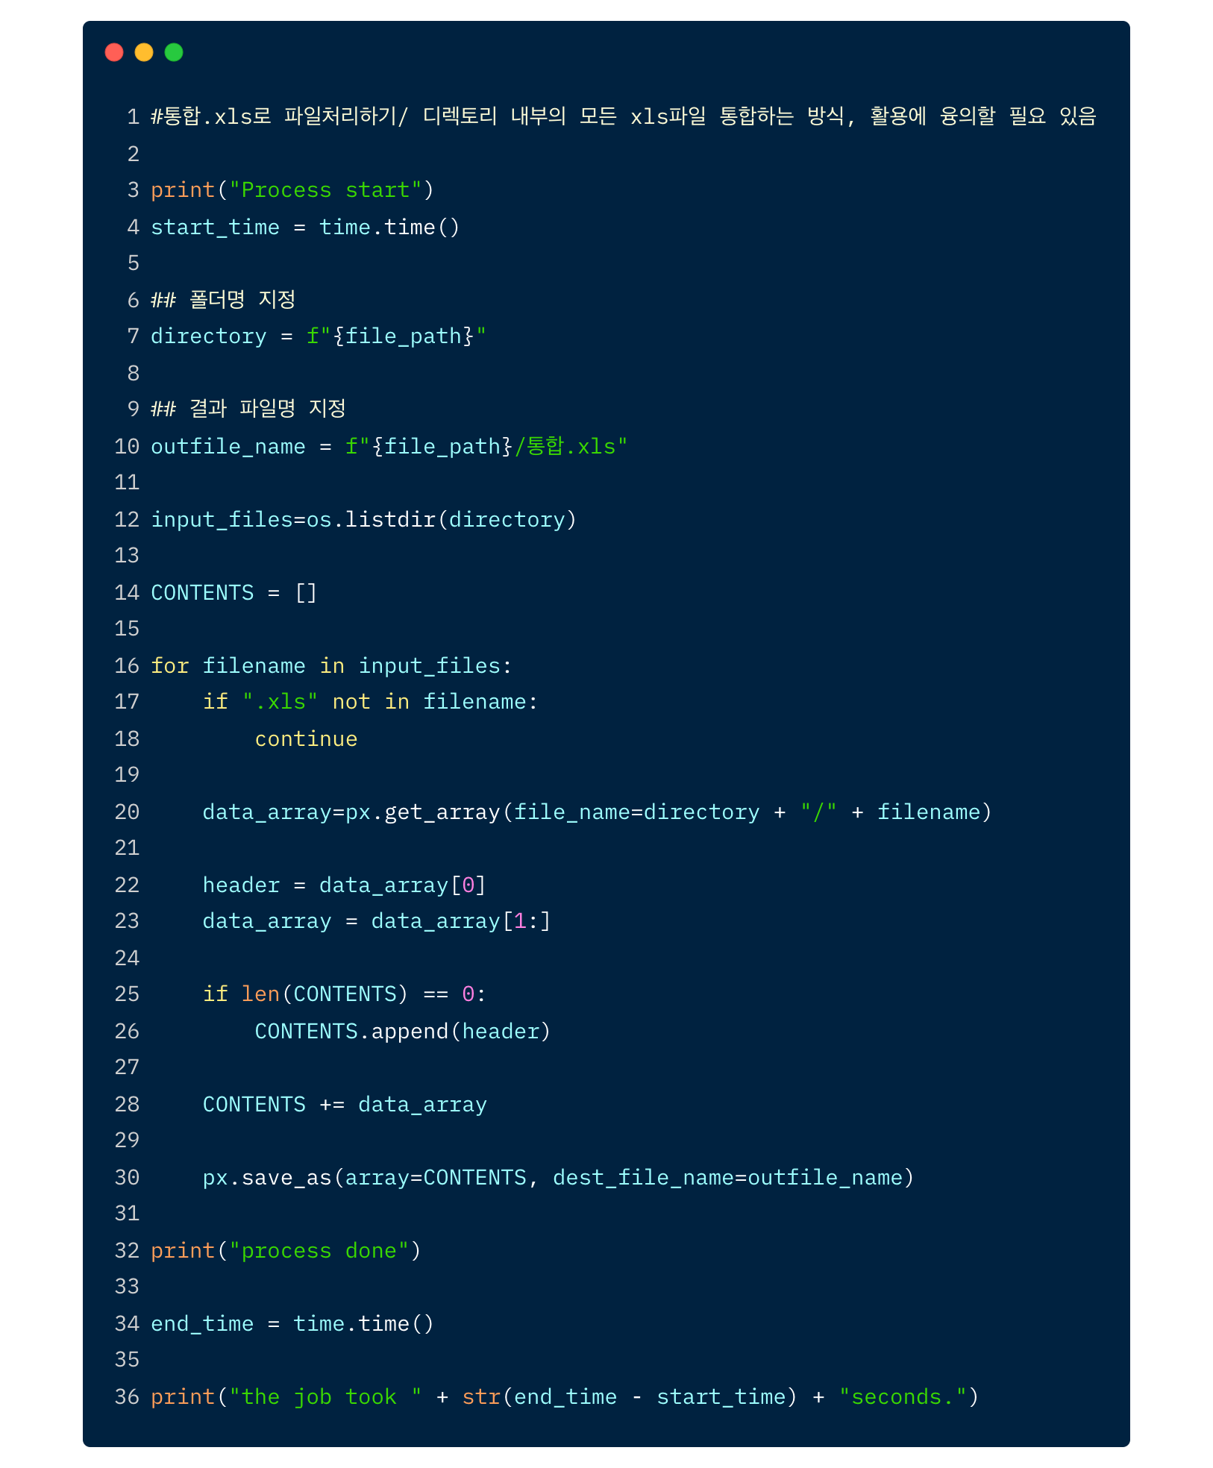
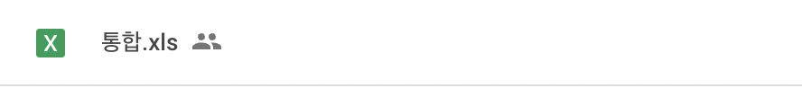
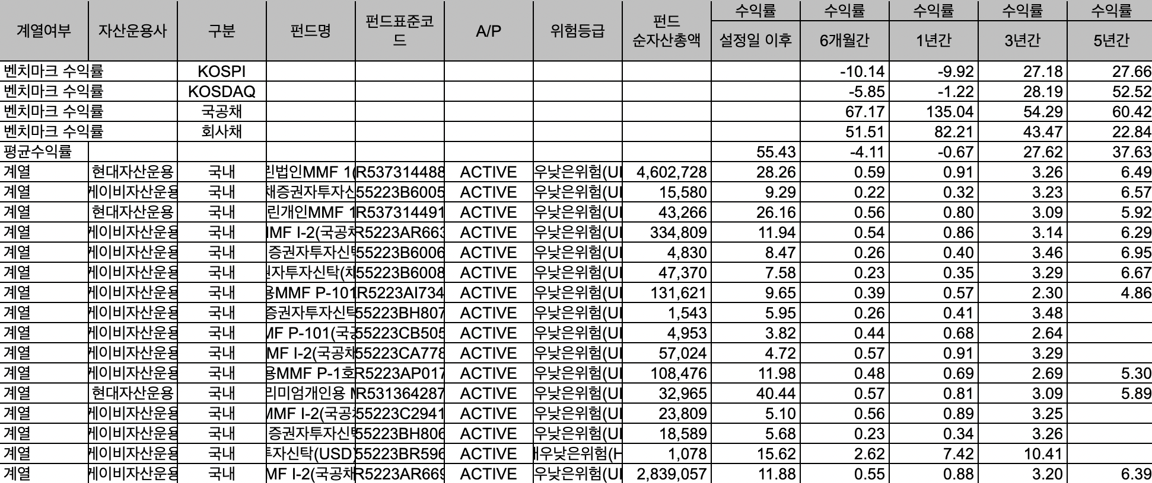
3.포트폴리오 서비스
1) 데이터 수집 : 위험 등급 파일 통합
구글드라이브
Notes:
이어서 수집한 16개의 위험등급 파일을 원활히 활용하기 위해 하나의 파일로 통합해주는 작업을 진행합니다.

Slide 26
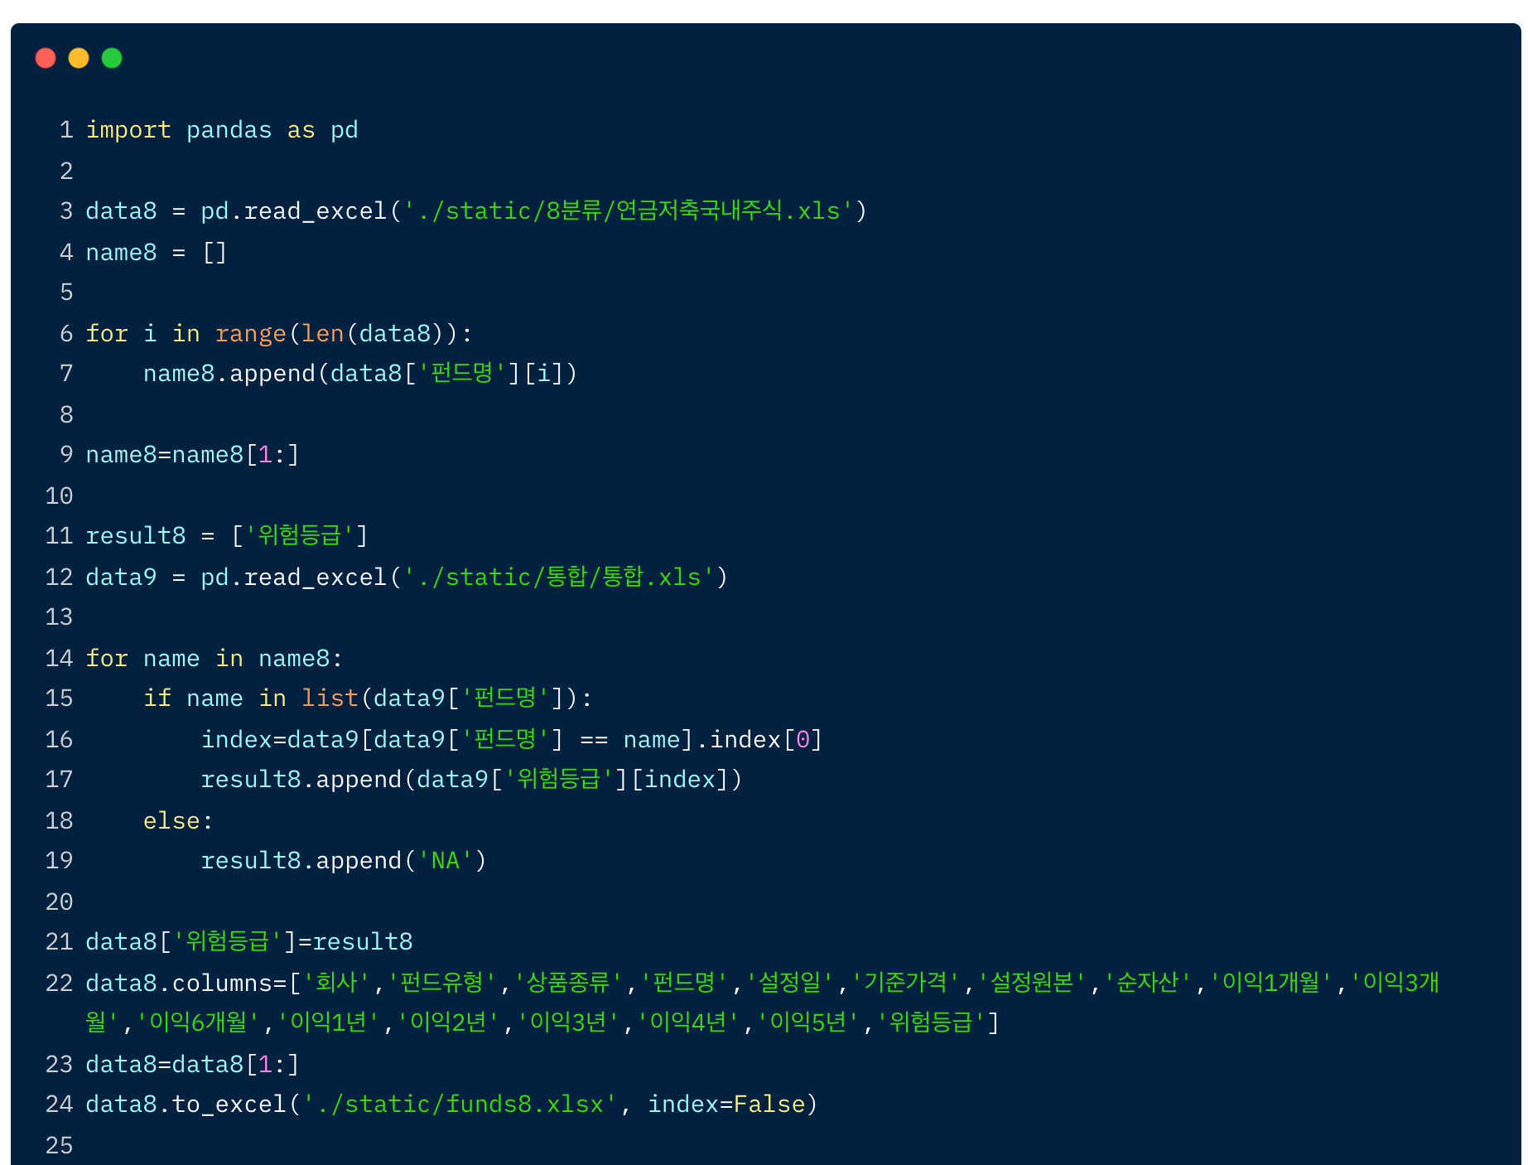
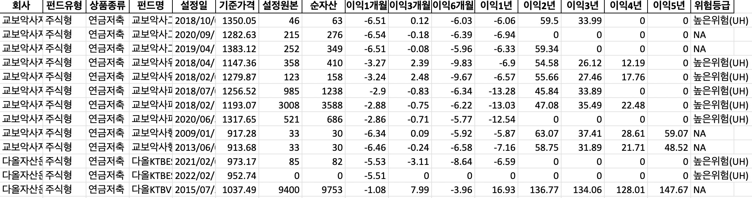
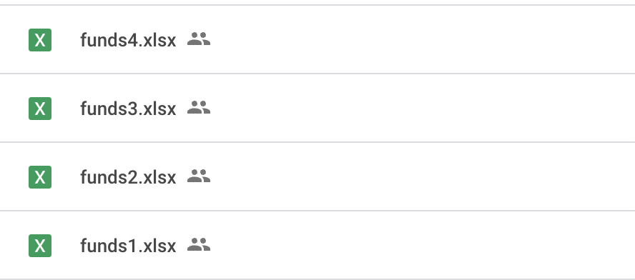
3.포트폴리오 서비스
1) 데이터 수집 : 펀드 파일에 위험등급 추가
구글드라이브
동일하게 진행
Notes:
그리고 이전에 수집한 8개 분류 자료에서 펀드명을 추출하여 위험등급 통합 파일에서 펀드를 검색, 위험등급 정보를 추출하여 이에 따라 8개 분류 파일 각 펀드마다 위험등급을 부여합니다. (●) 해당 자료가 처리를 마친 형태입니다. 이러한 과정을 모든 데이터에 반복하여 적용합니다. 이로써 데이터 전처리가 마무리 됩니다.

Slide 27
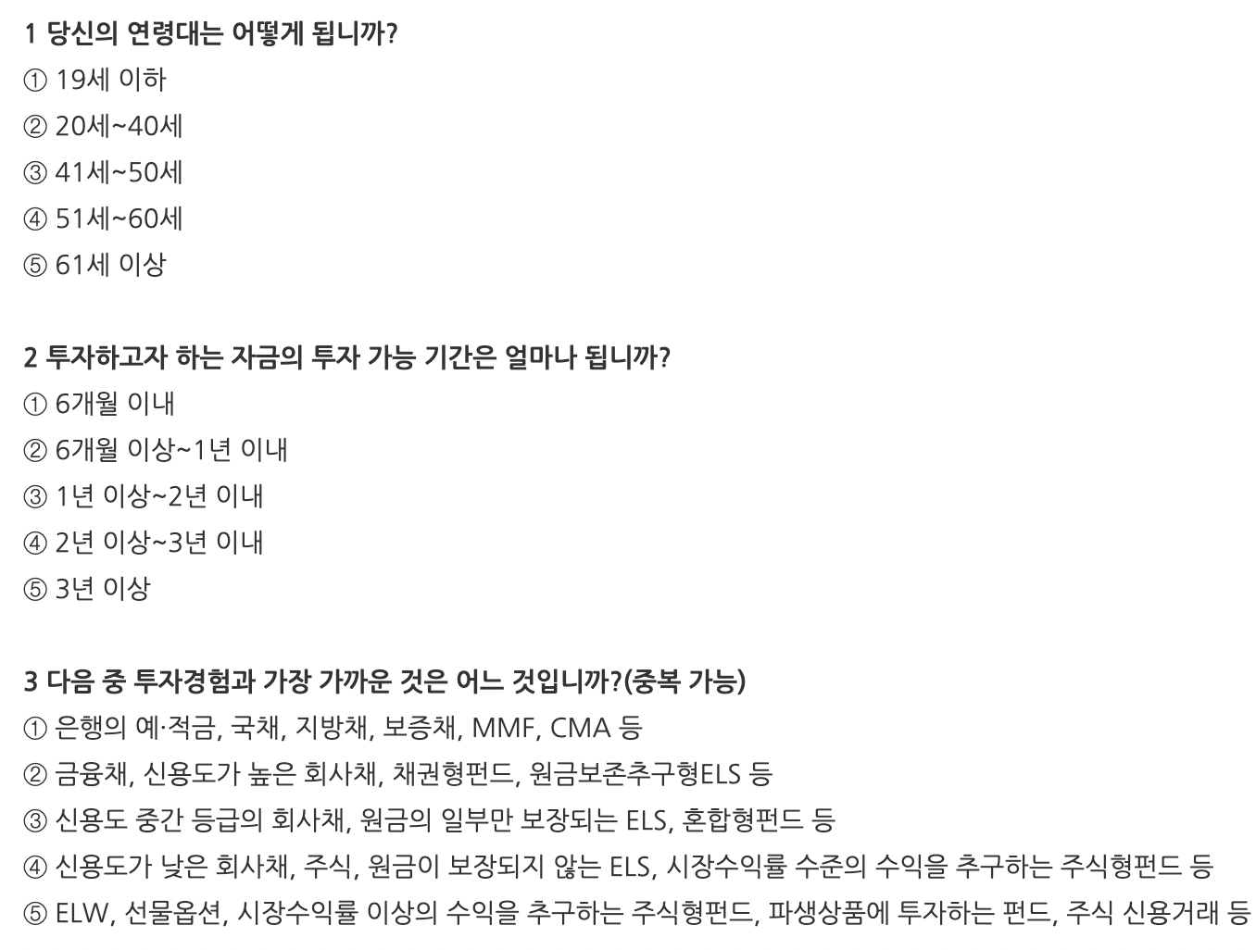
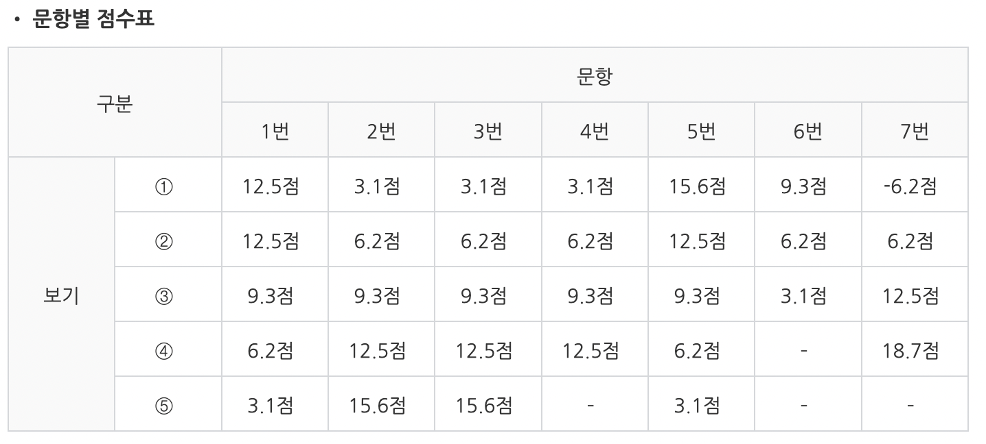
3.포트폴리오 서비스
2) 투자성향 분석 : 투자 성향 설문지 구성
출처 : 네이버 지식백과
Notes:
이어서 성향분석 프로세스에 대해 설명을 진행하겠습니다. 기본적으로 성향분석 프로세스는 증권사에서 활용하는 일반적인 질문과 해당 질문 각각에 상이하게 가중치가 부여된 답으로부터 개인 투자성향을 분석하고 이에 알맞은 형식으로 펀드상품을 구성해주는 형식을 취하고 있습니다. 해당 가중치는 저희 조가 임의로 부여한 것이 아니라 다수의 증권사에서 공개적으로 활용하는 자료를 저희 조가 차용한 것입니다.

Slide 28
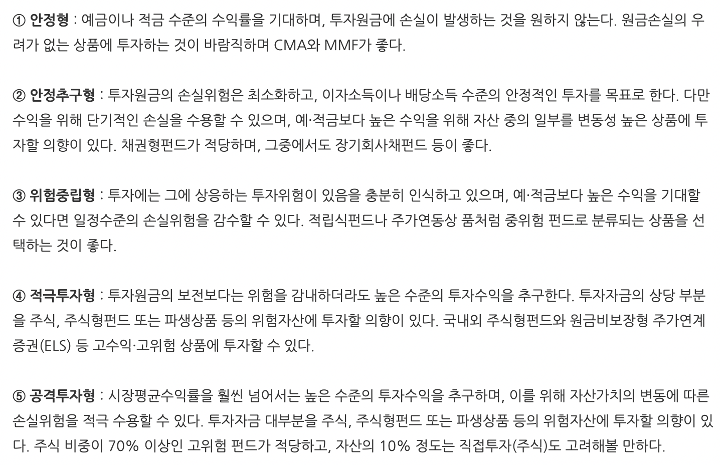
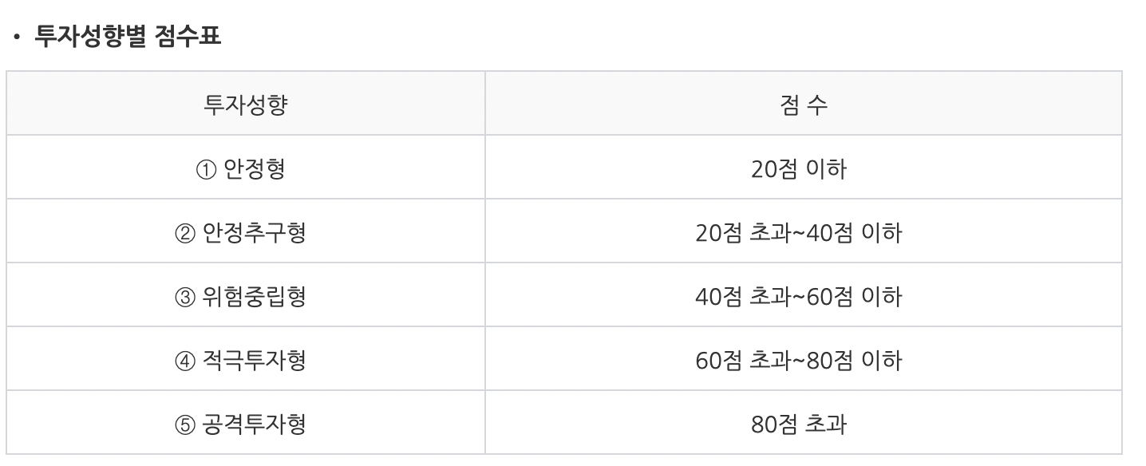
3.포트폴리오 서비스
2) 투자성향 분석 : 투자 성향 설문지 구성
출처 : 네이버 지식백과
Notes:
질문과 그에 따른 답으로부터 가중치 계산이 끝난다면 최종적으로 나온 점수에 따라 개인성향에 대해 5가지 형식으로 분류합니다. 이 분류에서는 점수가 낮을수록 안정성을 원하는 투자자이며 점수가 높을 수록 이익을 추구하는 투자자입니다.

Slide 29
3.포트폴리오 서비스
2) 투자성향 분석: 투자 성향 별 포트폴리오 비중
비중은 유튜브 참고하여 자체적으로 설정
위험 자산
안전 자산
단위 : %
성향 | 국내 주식 | 해외주식 | 국내채권 | 해외채권 | 총합
안정형 | 20 | 0 | 60 | 40 | 100
안정 추구형 | 30 | 0 | 40 | 30 | 100
위험 중립형 | 30 | 20 | 30 | 20 | 100
적극 투자형 | 30 | 30 | 20 | 20 | 100
공격 투자형 | 40 | 40 | 10 | 10 | 100
Notes:
개인성향에 맞추어 펀드상품의 비중을 구성한 것입니다. 안정성을 추구할 수록 주식 등의 위험자산의 비중이 낮으며 채권 등의 안전 자산 비중이 높다는 것을 확인할 수 있습니다. 수익 추구형일 경우 비중은 이와는 반대로, 위험자산의 비중이 높은 형식으로 구성되어있습니다.

Slide 30

3.포트폴리오 서비스
3) 포트폴리오 서비스 화면 : 안내 화면

Slide 31
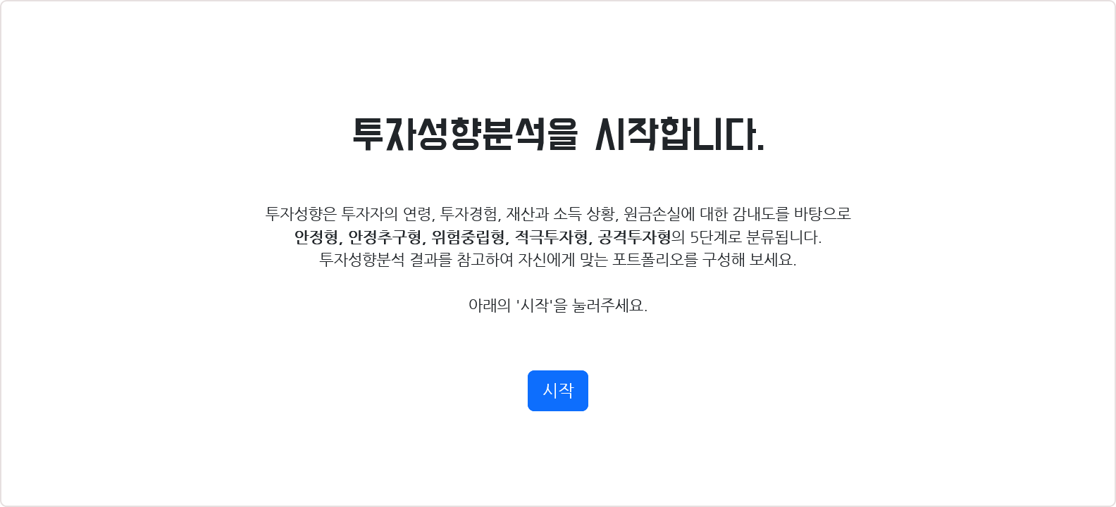
3.포트폴리오 서비스
3) 포트폴리오 서비스 화면 : 안내 화면

Slide 32
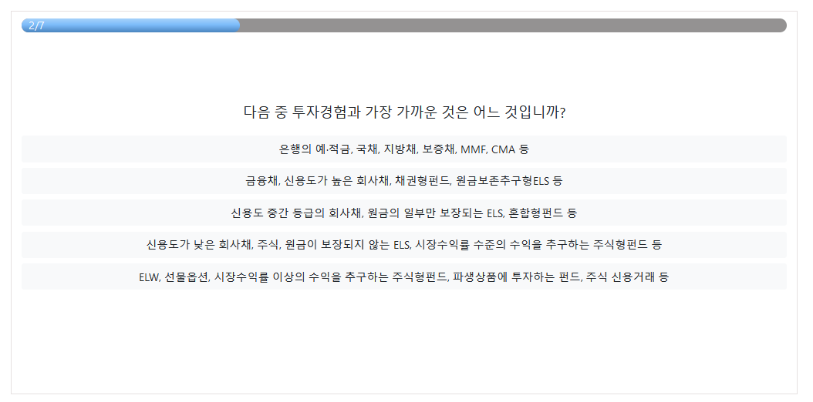
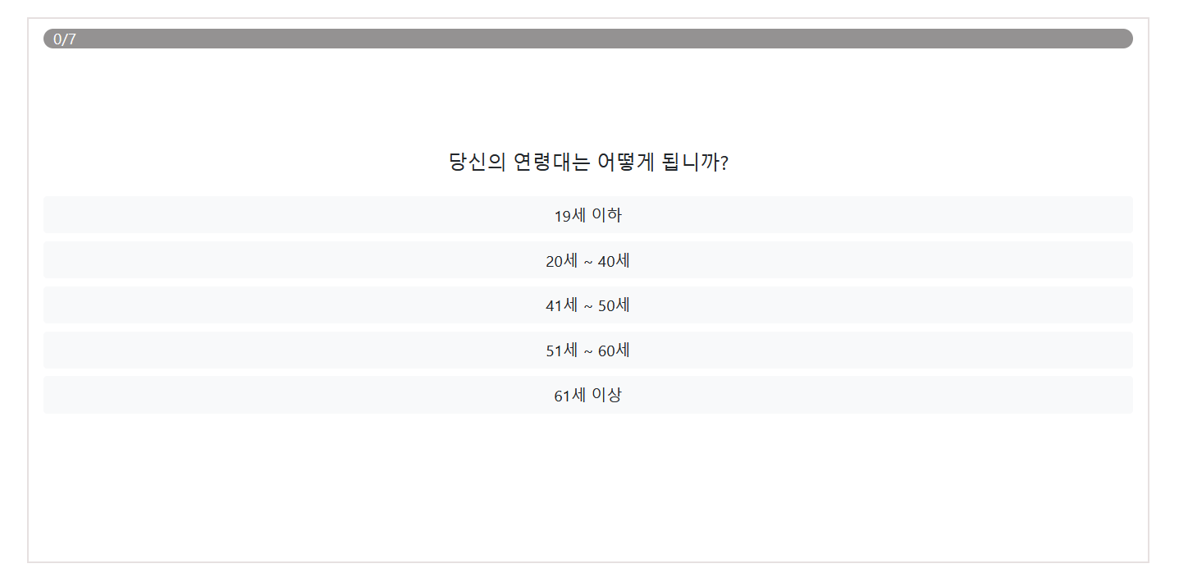
3.포트폴리오 서비스
3) 포트폴리오 서비스 화면 : 설문 답변 입력 화면

Slide 33
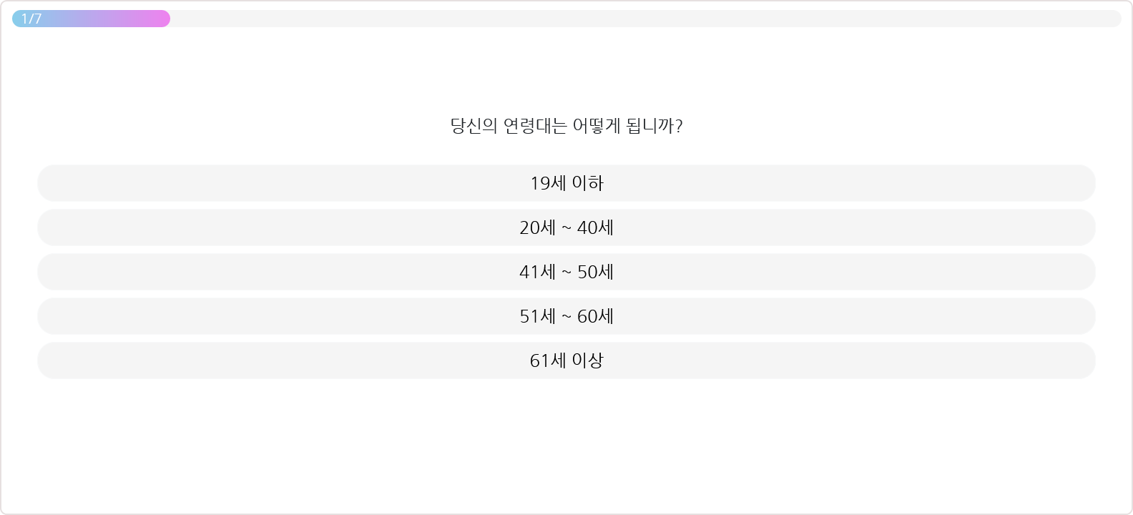
3.포트폴리오 서비스
3) 포트폴리오 서비스 화면 : 설문 답변 입력 화면

Slide 34
3.포트폴리오 서비스
3) 포트폴리오 서비스 화면 : 설문 답변 입력 화면

Slide 35
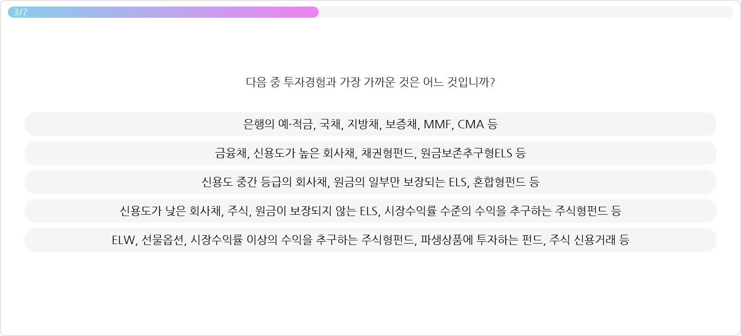
3.포트폴리오 서비스
3) 포트폴리오 서비스 화면 : 설문 답변 입력 화면

Slide 36
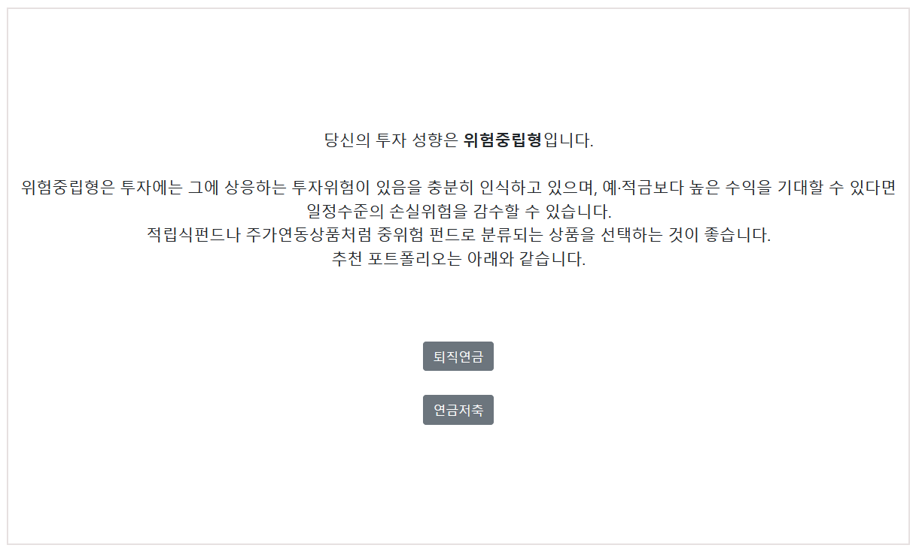
3.포트폴리오 서비스
3) 포트폴리오 서비스 화면 : 결과 화면
Notes:
사용자는 모든 질문에 응답하게 된다면 성향분석 결과를 확인할 수 있습니다. 이어서 퇴직연금 혹은 연금저축 중 하나를 선택하여 최종적인 자산 포트폴리오 추천을 받을 수 있습니다.

Slide 37
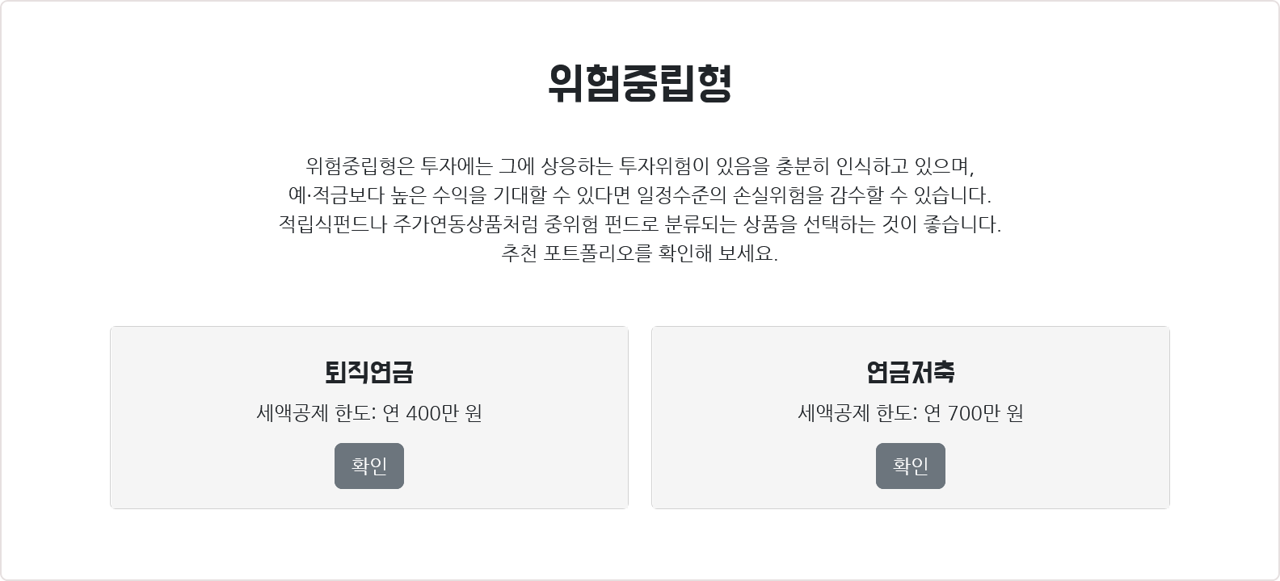
3.포트폴리오 서비스
3) 포트폴리오 서비스 화면 : 결과 화면
Notes:
사용자는 모든 질문에 응답하게 된다면 성향분석 결과를 확인할 수 있습니다. 이어서 퇴직연금 혹은 연금저축 중 하나를 선택하여 최종적인 자산 포트폴리오 추천을 받을 수 있습니다.

Slide 38
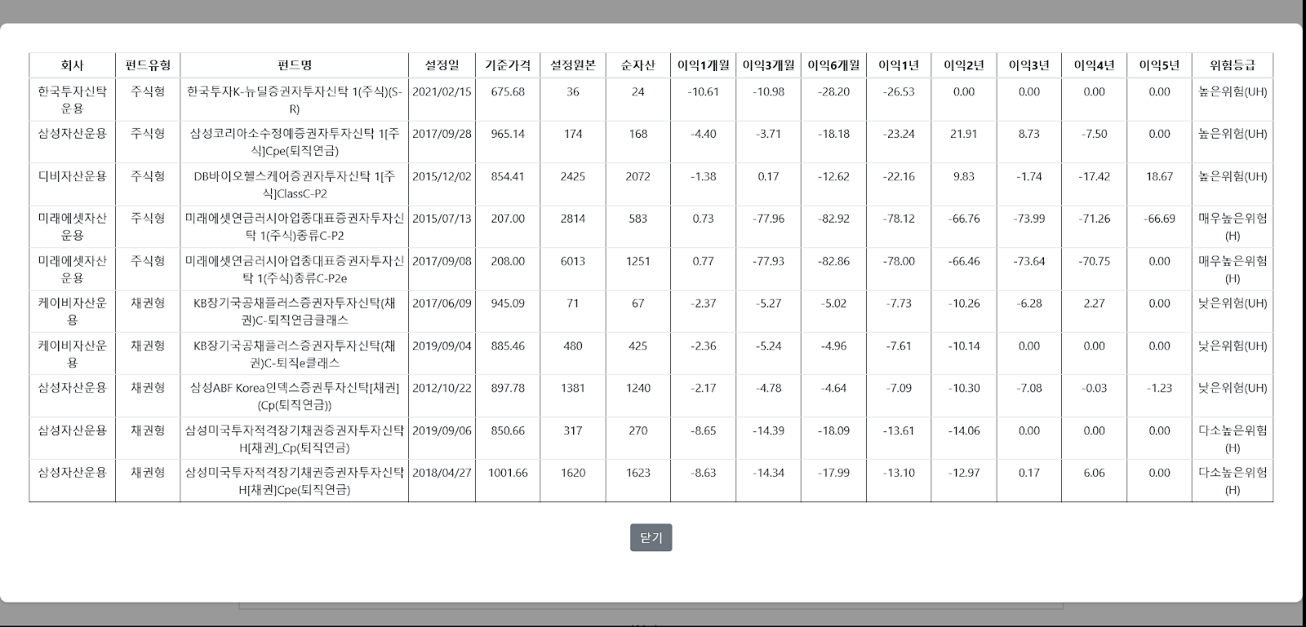
3.포트폴리오 서비스
3) 포트폴리오 서비스 화면 : 결과 화면
Notes:
해당 화면이 사용자가 최종적으로 확인하게 되는 추천 자산 포트폴리오 화면입니다.

Slide 39

5.챗봇 서비스
1) 챗봇의 전반적인 기능 파악
2) 학습 데이터 수집
3) KoGPT-2 답변 모델
4) 기사 추천 모델
Notes:
발표 내용:
발표 이어하겠습니다. 저희 조의 챗봇 모델은 크게 kogpt2를 기반으로 하는 질의 응답 모델과 기사 추천 모델 두 가지가 있습니다.
kogpt2기반의 질의응답 모델의 경우 크롤링된 뉴스 db를 학습하여 질문시 답변이 출력되며,
기사 추천 모델의 경우 사용자가 질문 입력시 토큰화를 진행하여 유사한 기사를 답변으로 출력하는 모델입니다.

Slide 40
Closed-domain QA vs Open-domain QA
4.챗봇 서비스
들어가기에 앞서
Closed-domain
question answering
Open-domain
question answering
특정 분야에 관련된 질문에 대해서만 답변
모든 분야에 대하여 질문을 받아 답변
퇴직/개인연금 관련 질문만을
처리하는 것이 목적
Closed-domain QA model
Notes:
챗봇 서비스에 대해 자세히 설명하기 앞서 이해를 위해 closed-domain qa와 open-domian qa에 대해서 설명드리도록 하겠습니다.
closed open domain과 open-domian qa 등장 이전에는,질의 분석, 관련 문서 검색, (관련 문단 검색, 정답 검색, 정답 검증)등과 같은 복잡한 과정을 거쳐서 질의에 대한 답변을 도출하였습니다.
이후 위와 같은 기술이 등장하면서,
(1) 주어진 질의에 대한 답변을 포함하고 있는 문단(passage)를 찾는 context retrieval 과정
(2) retrieve 된 문단에서 실제 답변을 찾는 reading 과정 두가지 step으로 이루어진 프레임워크로 간소화되었습니다.
closed-domain의 경우 특정 분야에 관련된 질문에 대해서만 답변하는 반면, open-domain qa의 경우 모든 분야에 대하여 질문을 받아 답변합니다.
저희 조는 퇴직 및 개인 연금 관련 질문만을 처리하는 것이 목적이므로 closed-qa-domain을 사용했습니다.

Slide 41
Closed-domain QA model에 필요한 것
4.챗봇 서비스
특정 도메인 관련 내용의 문서들의 집합
생성(generative) 모델을 적용할 경우:
답변을 생성하는 generator의 추가 학습 (위의 문서 집합을 추가 학습을 위한 데이터셋으로 활용)
추출(extractive) 모델을 적용할 경우:
질문과 유사도가 높은 문서를 검색하는 retriever의 검색 범위는 위의 문서 집합이어야 한다
Notes:
Open-domain이 아닌 closed-domain qa model을 만들기 위해 필요한 것은 다음과 같습니다.
먼저 특정 도메인과 관련된 내용을 다루는 문서들의 집합이 기본적으로 꼭 필요합니다.
Open domain qa의 경우 위키백과와 같이 다양한 분야를 다루는 데이터를 활용하는데, 이를 closed-domain qa에도 똑같이 적용하게 되면 질문자가 원하는 바와 달리 아예 생뚱맞은 분야에서 이상한 정보를 가져와 답변으로 출력을 하게 될 위험성이 있습니다.
다음으로는 생성모델과 추출모델에 따라 필요한 것이 달라지게 됩니다. 일단 생성 모델을 적용하는 경우에는 답변을 생성하는 generator를 추가 학습시켜주는 것이 필요한데, 이때 위의 특정 도메인 관련 문서 집합을 추가 학습을 위한 데이터셋으로 활용합니다. 저희 프로젝트에서는 챗봇 모델이 여기에 해당됩니다. 한편 추출 모델을 적용하는 경우에는, 질문과 유사도가 높은 문서를 검색하는 retriever의 검색 범위는 위의 문서 집합으로 한정되어 있어야 합니다. 저희 프로젝트에서는 기사 추천 모델이 이에 해당됩니다.

Slide 42

4.챗봇 서비스
1) 챗봇의 전반적인 기능 흐름 파악
기계독해(MRC) : 인공지능(AI) 알고리즘이 스스로 문제를 분석하고
질문에 최적화된 답안을 찾아내는 기술
현재 예측 정확도 0.8~0.9 사이
Notes:
저희 조는 챗봇 답변 모델을 구현하기 위해서 기계독해 알고리즘을 사용했는데, 이에 대해 간단히 설명하도록 하겠습니다
현시점의 자연어 이해의 기술력으로는 신뢰도 높은 챗봇 서비스를 구현하기 힘들어 상용화된 챗봇의 대부분은 미리 정의한 시나리오를 기반으로 작동하고 있습니다. 이에 저희 팀은 사용자의 의도를 인지가 가능하고 능동적으로 질의응답을 할 수 있는 방향으로 챗봇을 설계하기 위해 챗봇모델에 기계 독해 알고리즘을 적용하였습니다.
기계 독해 알고리즘은 사람이 텍스트를 읽고 질문 답변을 추론하듯이 문장 속에서 의미를 찾고 답변할 수 있습니다. 추론은 불가능하지만 사람이 관련 정보를 찾기 위해 정보를 일일이 확인하지 않아도 답을 찾아낼 수 있습니다.
사용자가 어떤 방식으로 질문해도, 그 의도를 제대로 파악하고 사용자가 필요한 답을 출력할 수 있으며 / 구어체를 이해할 뿐만 아니라, 동의어로 질문해도 답변 출력 가능하다는 장점이 있습니다.

Slide 43
4.챗봇 서비스
1) 챗봇의 전반적인 기능 흐름 파악
사용자
실버펀드
모델
외부
Django 사용
질문 입력
질문 전송
QnA.py
KoGPT-2
형태소 분석기
질문 분석
KoGPT-2 모델
모델 저장
Hugging Face
답변 출력
답변 생성 및 전송
모델 불러오기
관련 뉴스 검색 & 질문 입력
질문 전송
NewsSearch.py
Retriever
ElasticSearch
Reader
답변 출력
관련 기사 전송
BM25 알고리즘 기반 기사 선택
Notes:
챗봇 서비스와 관련하여 세부 기능을 설명하기 앞서 챗봇 서비스의 전반적인 기능 흐름을 파악할 수 있는 시퀀스 다이어그램입니다.
첫번째 모델의 경우
사용자가 django 에 구현된 입력창에 질문 입력시, 허깅페이스에 저장된 모델을 통해 답변이 출력됩니다.
두번째 모델의 경우
사용자가 django 에 구현된 입력창에 질문 입력시, input 값은 retriever와 reader로 구성된 pipeline으로 전달됩니다.retriever는 elasticsearch를 활용하여 mongodb와 elasticsearch 연동을 통해 mogodb에 저장된 뉴스 데이터가 로드되어 있는 공간에서 검색어와 관련된 기사를 탐색합니다. elasticsearch는 bm25 알고리즘 기반의 검색엔진으로 document store 내 높은 score를 가진 상위 10개의 기사를 가져와 출력합니다.

Slide 44
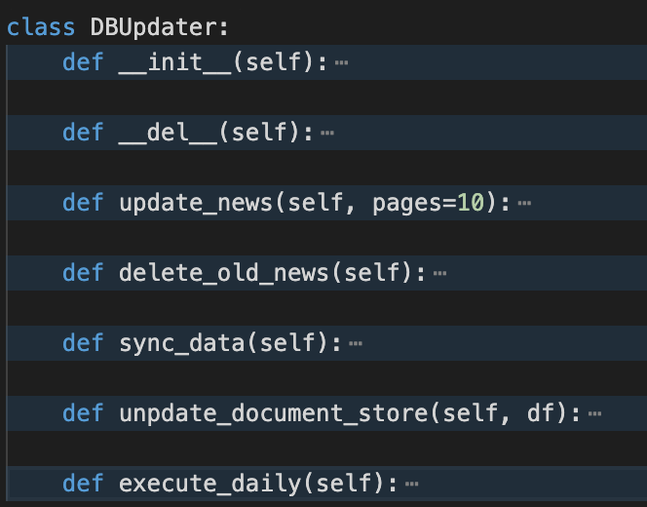
4.챗봇 서비스
2) 학습 데이터 수집 : DBUpdater 클래스
검색 키워드
Notes:
챗봇의 학습을 위한 데이터를 수집하기 위한 코드입니다. 저희조는 db updater라는 클래스를 생성하여 망고db에 크롤링한 데이터를 밀어넣게 하였습니다.

Slide 45

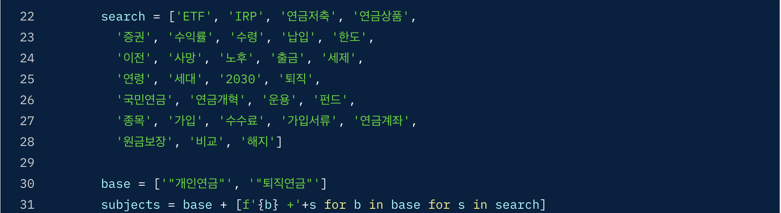
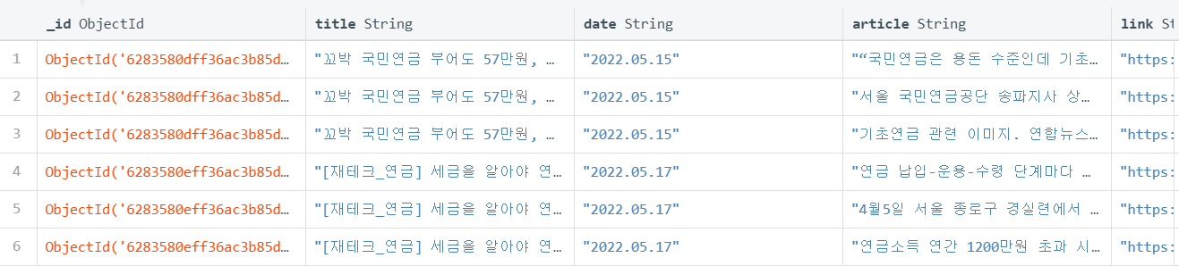
4.챗봇 서비스
2) 학습 데이터 수집
관련도 순, 기간 1년
검색 키워드
1년 내 작성된 기사만 유지 매일 오전 3시 자동 업데이트
엘라스틱 서치 연동
몽고DB
Notes:
크롤링은 네이버 뉴스에서 위 화면에서 보이시는 검색어를 관련도 순으로 기간이 1년미만인 뉴스 데이터로 진행하였으며, 몽고 db에서는 1년 내 작성된 기사만 유지되며 매일 오전 3시에 자동 업데이트가 되도록 엘라스틱 서치까지 연동되도록 만들었습니다.

Slide 46
4.챗봇 서비스
3) KOGPT2 답변 모델 : 학습 환경
Mongo
DB
COLAB
환경
데이터 로드
Train data,
Test data 분리
KOGPT2모델에
데이터 학습
외부
모델 생성
모델저장
Hugging-Face
모델 불러오기
답변 생성
LOCAL
환경
Notes:
저희 조에서 챗봇 답변 모델 생성 시 KoGPT2를 사용한 이유는 KoGPT2모델이 주어진 텍스트의 다음 단어를 잘 예측할 수 있도록 문장생성에최적화된언어모델이며40GB 이상의 텍스트로 학습된 한국어 언어모델이기 때문입니다.
위 화면의 시스템 흐름도를 보시면 저희는 한 환경에서 챗봇 답변 모델을 구현하지 못했는데, gpu의 한계 및 colab환경과 local환경을 porting 할시 remote ssh 접속 문제로 인하여 코랩 환경에서 생성된 챗봇 답변 모델을 허깅페이스에 저장한 후, 로컬 환경에서 이를 불러와 작동시켰습니다.

Slide 47
4.챗봇 서비스
3) KOGPT2 답변 모델 : 하이퍼 파라미터
in_features | 768 (input sample 크기)
out_features | 51200 (output sample 크기)
LayerNorm | 768
parameter 개수 | 3
활성함수 | NewGELUActivation()
layers 개수 | 12
heads 개수 | 12
hidden_dims (은닉층) | 768
transformer | GPT2Model
wte Embedding(51200, 768) | [Word Token Embeddings]
wpe Embedding(1024, 768) | [Word Position Embeddings]
Notes:
챗봇 답변 생성 모델의 하이퍼파라미터는 위와 같습니다.

Slide 48
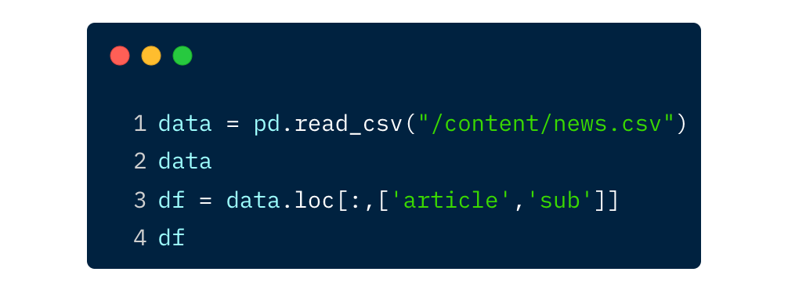
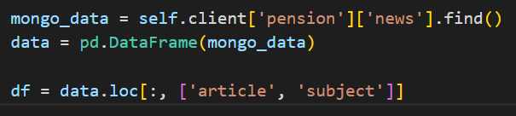
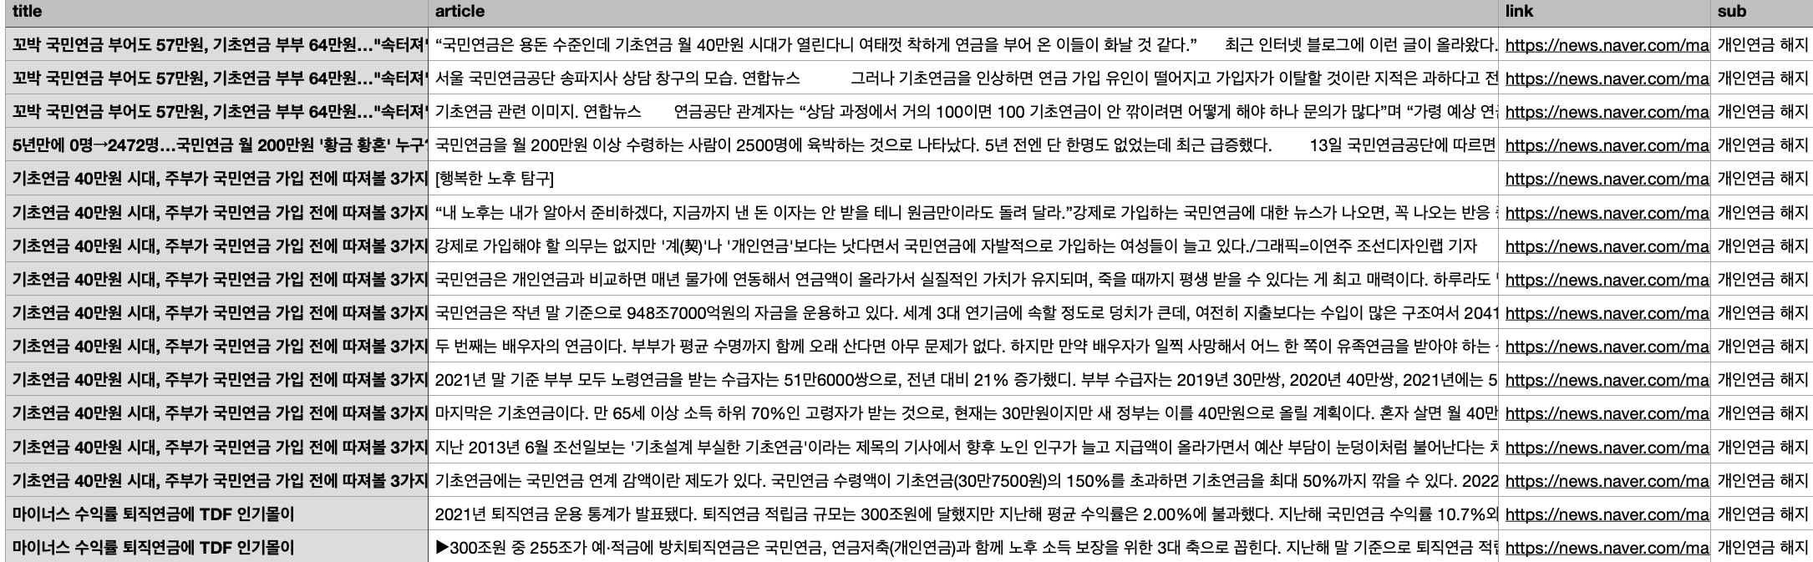
4.챗봇 서비스
3) ) KOGPT2 답변 모델 : 코드
MongoDB
Notes:
몽고디비에 크롤링한 뉴스 데이터를 불러오며, 데이터중 컬럼명 ‘Article’와 ‘sub’만 추출하여 사용합니다.
.*참고로 기사를 문단별로 나누어 저장했기 때문에 기사 제목에 중복이 있는점 참고 부탁드립니다.

Slide 49
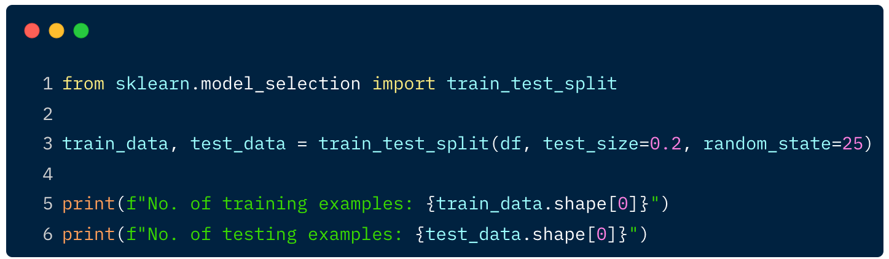
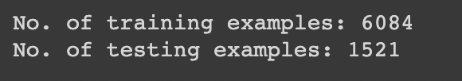
4.챗봇 서비스
3) KOGPT2 답변 모델 : 코드
Notes:
train dataset과 test dataset을 생성하기 위해 sklearn에서 train_test_split 매소드를 사용하여 train_data와 test_data를 생성합니다.

Slide 50
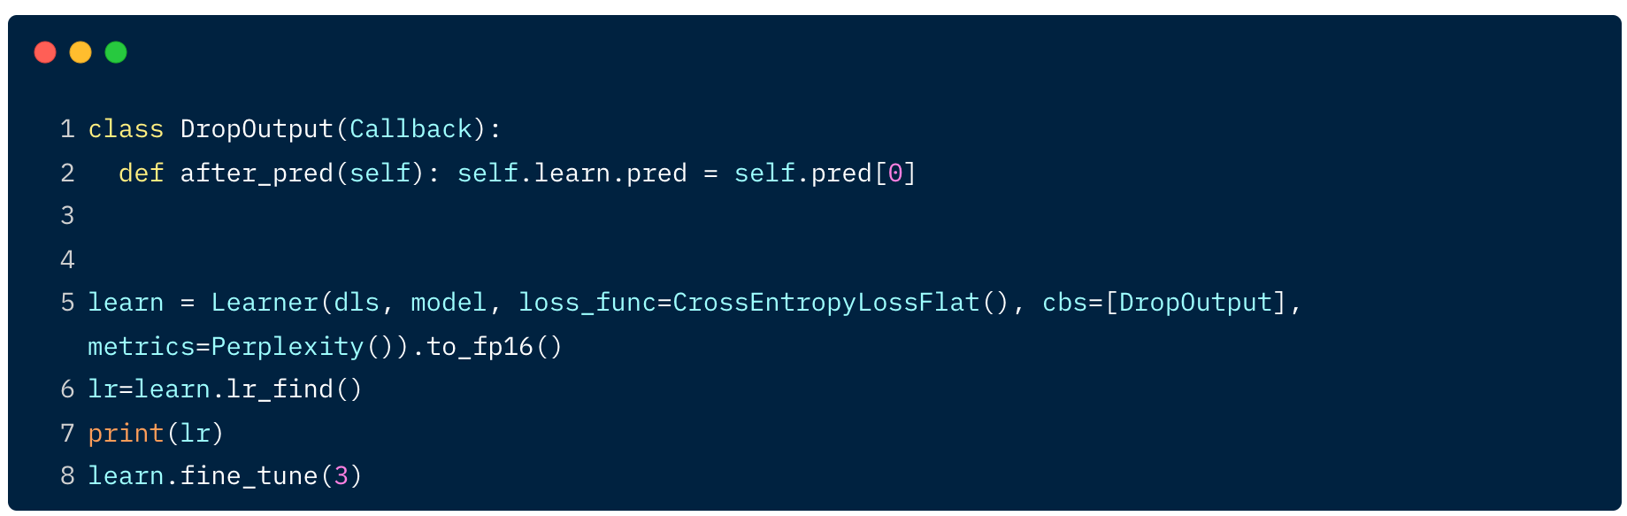
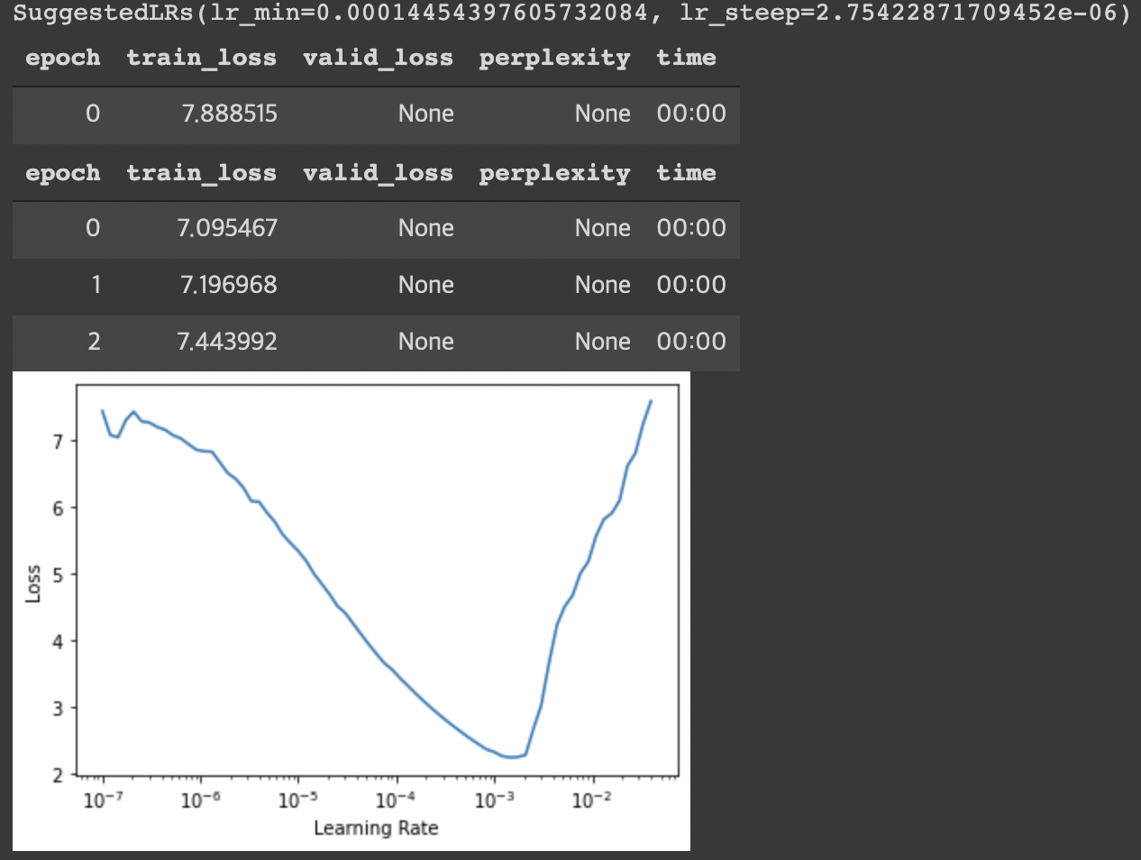
4.챗봇 서비스
3) KOGPT2 답변 모델 : 코드
Notes:
모델 전이학습 실행시 3번 학습 시켰을때의 성능이 제일 괜찮게 나와 총 3번의 학습을 진행합니다.

Slide 51


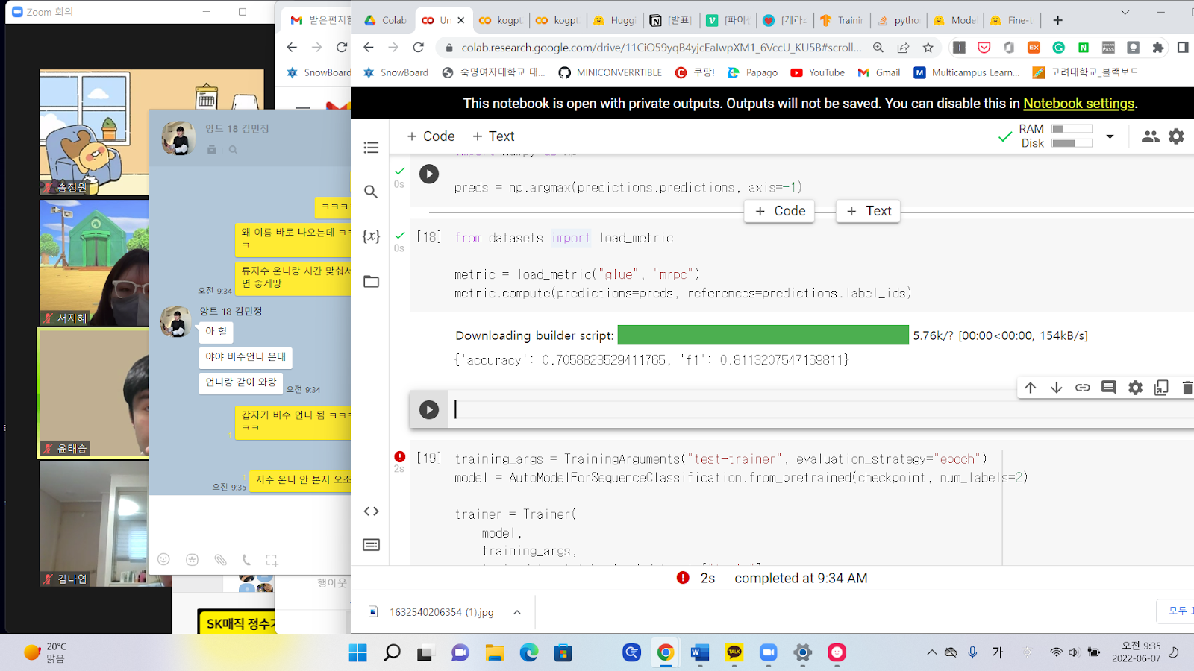
4.챗봇 서비스
3) KOGPT2 답변 모델 : 질문 학습
원금 보장 가능한가요?
모델 학습 전
모델 학습 후
모델 예측정확도
Notes:
모델 예측정확도를 살펴보시면 약0.7로, 실무에서의 기계독해 알고리즘 기반 챗봇의 예측정확도가 0.8-0.9 사이임을 감안한다면 상당히 성능이 괜찮다는것을 알 수 있습니다.
또한,학습 진행 전 모델과 학습 진행 후 모델 각각 원금 보장 가능한가요?라는 질문을 입력시 모델 학습 후의 답변이 개선되었다는 것을 확인할 수 있습니다.

Slide 52
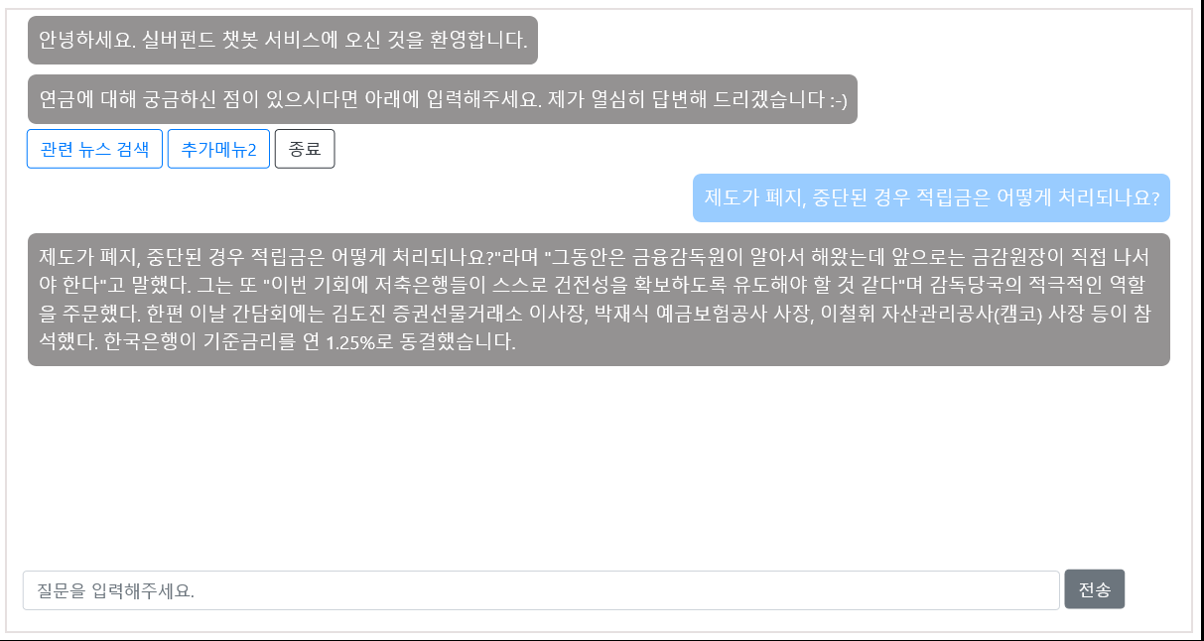
4.챗봇 서비스
5) KOGPT2 답변 모델 : 서비스 화면
Notes:
북 주피터 노트북에서 실행한 결과는 다음과 같습니다. input을 통해 입력값을 받으면 관련 기사 3개와 기사 내용 일부, 기사 제목, 기사 링크를 반환하는 것을 확인할 수 있습니다.장고를 통해 실제 구현한 결과는 다음과 같습니다. 사용자과 관련 뉴스 검색 버튼을 누르면 질의응답에서 기사 검색으로 모드가 전환됩니다.

Slide 53
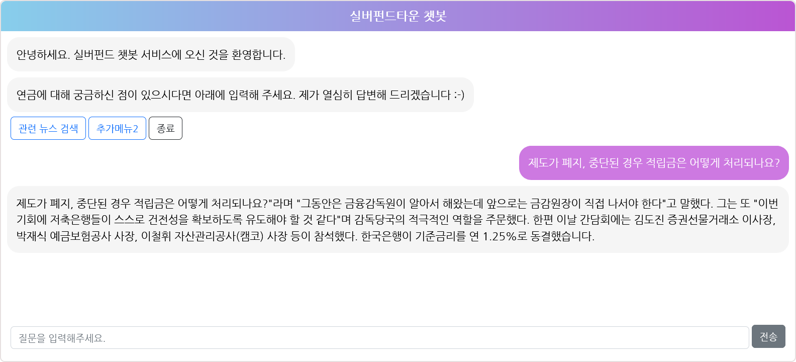
4.챗봇 서비스
5) KOGPT2 답변 모델 : 서비스 화면
Notes:
위는 챗봇 답변 모델을 화면상으로 구현한 모습입니다.

Slide 54
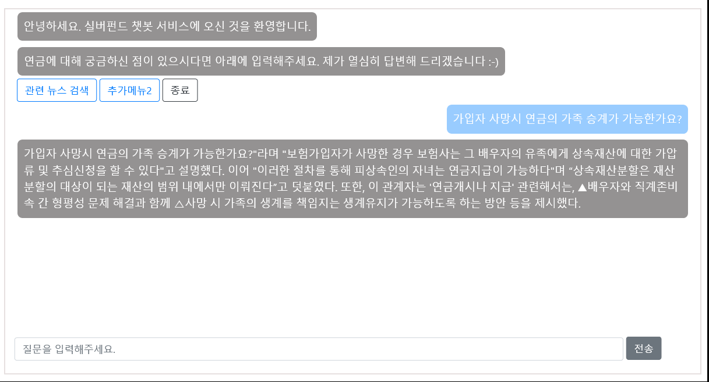
4.챗봇 서비스
5) KOGPT2 답변 모델 : 서비스 화면

Slide 55


4.챗봇 서비스
4) 챗봇 기사 추천 모델 : 설정 및 환경
: 기사 검색 모델 구축
: 기사 검색
: 질문 분석, 기사 추출
Notes:
북 주피터 노트북에서 실행한 결과는 다음과 같습니다. input을 통해 입력값을 받으면 관련 기사 3개와 기사 내용 일부, 기사 제목, 기사 링크를 반환하는 것을 확인할 수 있습니다.장고를 통해 실제 구현한 결과는 다음과 같습니다. 사용자과 관련 뉴스 검색 버튼을 누르면 질의응답에서 기사 검색으로 모드가 전환됩니다. 이제 사용자가 검색어를 입력하면 질의응답 모델이 아닌 기사 검색 모델이 이를 처리하게 됩니다. 그리고 동일하게 관련 기사 3개와 기사 내용 일부, 기사 제목, 기사 링크를 반환합니다.
챗봇 기사 추천 모델부터 발표 이어가겠습니다. 먼저, 기사 추천 모델은 주피터 노트북 환경에서 모델링을 진행하였고 이후 py 파일로 변환하였습니다. 해당 모델에는 크게 haystack, elasticsearch, koelectra, korquad를 사용하였습니다.

Slide 56


4.챗봇 서비스
4) 챗봇 기사 추천 모델 : 모델 구조
Database
Pipeline
Document Store
Retriever
상위 10개
Silver Fund
Reader
상위 3개
: 관련 내용 일부
기사 제목
링크
Notes:
북 주피터 노트북에서 실행한 결과는 다음과 같습니다. input을 통해 입력값을 받으면 관련 기사 3개와 기사 내용 일부, 기사 제목, 기사 링크를 반환하는 것을 확인할 수 있습니다.장고를 통해 실제 구현한 결과는 다음과 같습니다. 사용자과 관련 뉴스 검색 버튼을 누르면 질의응답에서 기사 검색으로 모드가 전환됩니다. 이제 사용자가 검색어를 입력하면 질의응답 모델이 아닌 기사 검색 모델이 이를 처리하게 됩니다. 그리고 동일하게 관련 기사 3개와 기사 내용 일부, 기사 제목, 기사 링크를 반환합니다.
챗봇 기사 추천 모델부터 발표 이어가겠습니다. 먼저, 기사 추천 모델은 주피터 노트북 환경에서 모델링을 진행하였고 이후 py 파일로 변환하였습니다. 해당 모델에는 크게 haystack, elasticsearch, koelectra, korquad를 사용하였습니다
챗봇 기사 추천 모델 구조를 살펴보면 이와 같습니다. 먼저, 사용자는 애플리케이션을 통해 검색어를 입력합니다. input 값은 retriever와 reader로 구성된 pipeline으로 전달됩니다.
retriever는 elasticsearch를 활용하여 document store 내 검색어와 관련된 기사를 탐색합니다. 이때 document store는 mongodb와 elasticsearch 연동을 통해 mogodb에 저장된 뉴스 데이터가 로드되어 있는 공간입니다. elasticsearch는 bm25 알고리즘 기반의 검색엔진으로 document store 내 높은 score를 가진 상위 10개의 기사를 가져옵니다.
연금 제도에 특화된 모델을 만들기 위해 어휘수가 3,500개에 달하는 koelectra와 한국어 질의응답 데이터 셋인 korquad를 사용하여 reader가 선택된 기사들 속에서 관련 내용 일부를 추출할 수 있도록 하였습니다.

Slide 57
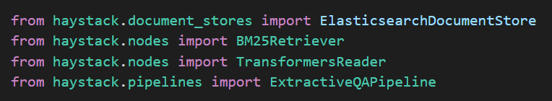
4.챗봇 서비스
4) 챗봇 기사 추천 모델 : 기본설정
Notes:
그리고 위와 같은 모델을 구축하기 위해 다양한 검색 엔진을 구축할 수 있는 end-to-end 프레임워크인 haystack을 사용하였습니다.

Slide 58
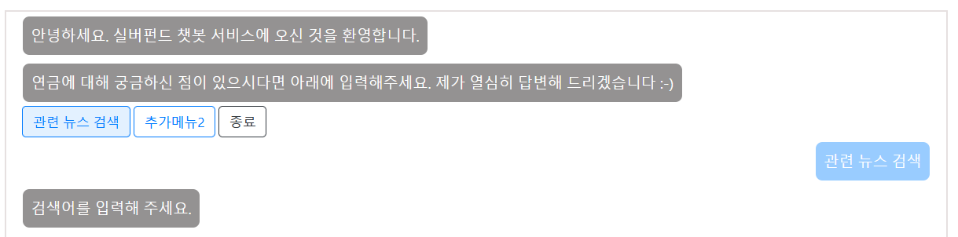
4.챗봇 서비스
4) 챗봇 기사 추천 모델 : 서비스 화면
Notes:
북 주피터 노트북에서 실행한 결과는 다음과 같습니다. input을 통해 입력값을 받으면 관련 기사 3개와 기사 내용 일부, 기사 제목, 기사 링크를 반환하는 것을 확인할 수 있습니다.장고를 통해 실제 구현한 결과는 다음과 같습니다. 사용자과 관련 뉴스 검색 버튼을 누르면 질의응답에서 기사 검색으로 모드가 전환됩니다.

Slide 59
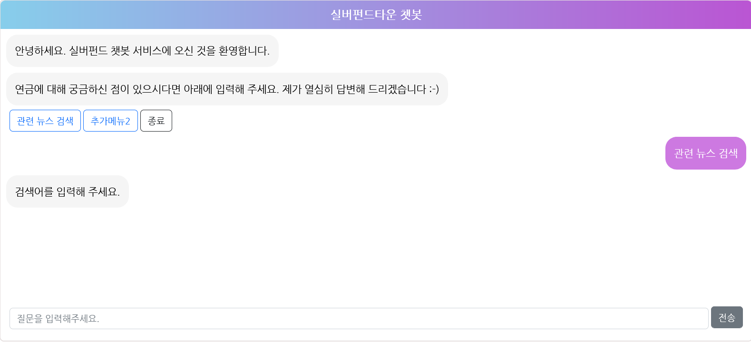
4.챗봇 서비스
4) 챗봇 기사 추천 모델 : 서비스 화면
Notes:
북 주피터 노트북에서 실행한 결과는 다음과 같습니다. input을 통해 입력값을 받으면 관련 기사 3개와 기사 내용 일부, 기사 제목, 기사 링크를 반환하는 것을 확인할 수 있습니다.장고를 통해 실제 구현한 결과는 다음과 같습니다. 사용자과 관련 뉴스 검색 버튼을 누르면 질의응답에서 기사 검색으로 모드가 전환됩니다.

Slide 60

4.챗봇 서비스
4) 챗봇 기사 추천 모델 : 서비스 화면
Notes:
북 주피터 노트북에서 실행한 결과는 다음과 같습니다. input을 통해 입력값을 받으면 관련 기사 3개와 기사 내용 일부, 기사 제목, 기사 링크를 반환하는 것을 확인할 수 있습니다.장고를 통해 실제 구현한 결과는 다음과 같습니다. 사용자과 관련 뉴스 검색 버튼을 누르면 질의응답에서 기사 검색으로 모드가 전환됩니다. 이제 사용자가 검색어를 입력하면 질의응답 모델이 아닌 기사 검색 모델이 이를 처리하게 됩니다. 그리고 동일하게 관련 기사 3개와 기사 내용 일부, 기사 제목, 기사 링크를 반환합니다.

Slide 61

4.챗봇 서비스
4) 챗봇 기사 추천 모델 : 서비스 화면
Notes:
북 주피터 노트북에서 실행한 결과는 다음과 같습니다. input을 통해 입력값을 받으면 관련 기사 3개와 기사 내용 일부, 기사 제목, 기사 링크를 반환하는 것을 확인할 수 있습니다.장고를 통해 실제 구현한 결과는 다음과 같습니다. 사용자가 관련 뉴스 검색 버튼을 누르면 질의응답에서 기사 검색으로 모드가 전환됩니다. 이제 사용자가 검색어를 입력하면 질의응답 모델이 아닌 기사 검색 모델이 이를 처리하게 됩니다. 그리고 동일하게 관련 기사 3개와 기사 내용 일부, 기사 제목, 기사 링크를 반환합니다.

Slide 62

6.마무리
1) 총정리
2) 개선점
3) 보완
Notes:
이것으로 저희 조가 구성한 서비스에 대한 설명을 모두 마쳤습니다.
이제 프로젝트 진행 내용을 총정리하고, 개선점과 보완점을 말씀드린 뒤 발표를 마무리하도록 하겠습니다.

Slide 63
6.마무리 및 질의 응답
1) 총정리
공적연금 위기,
사적연금 수요발생
수요발생 지점
자산 포트폴리오 구성 문제
연금제도 관련
정보 취득 문제
포트폴리오 추천 서비스
챗봇 서비스
Notes:
가장 먼저 저희 조는 공적연금의 위기로부터 사적 연금제도에 대한 수요가 발생할 것이라 판단했습니다. 그리고 관련 통계자료를 바탕으로 사적 연금제도 중에서도 개인형 IRP와 연금저축펀드 분야에 집중할 필요가 있다고 판단하였습니다. 이와 관련하여 소비자들이 어려움을 겪을 것으로 예상되는 지점 두 가지를 구체화했고, 이를 해결하기 위한 서비스를 제공하는 것을 프로젝트의 주제로 삼았습니다. 예상된 어려움 중 한 가지는 자산 포트폴리오 구성상의 문제였고, 다른 한 가지는 연금제도 관련 정보 취득상의 문제였습니다. 저희는 해당 문제들을 각각 자산 포트폴리오 추천 서비스와 챗봇 서비스를 제공함으로써 해결하고자 했습니다. 프로젝트 진행 결과 각 서비스를 기획단계에서 구상한 수준으로 구현해내는 데 성공하였습니다.

Slide 64

6.마무리 및 질의 응답
2) 개선점 : 기사 추천 서비스 모델 개선
Dense retriever를 추가적으로 적용한 파이프라인을 구축하여 성능을 높일 여지가 있음
Notes:
다음으로 개선점입니다. 저희 조가 향후 개선할 여지가 있다고 생각한 부분은 기사 추천 모델입니다. 기존의 파이프라인에 dense retriever를 추가적으로 적용하여 모델의 성능을 높일 수 있을 것으로 기대됩니다. 다만 현재로서는 적용이 어려운 상황입니다.

Slide 65


6.마무리 및 질의 응답
2) 개선점 : Sparse retriever, Dense retriever 차이
Sparse retriever
Family of algorithms based on counting the occurrences of words (bag-of-words) resulting in very sparse vectors with length = vocab size.
Examples: BM25, TF-IDF
Dense retriever
Uses neural network models to create "dense" embedding vectors
Captures semantic similarity instead of "word matches" (e.g. synonyms, related topics ...)
Examples: REALM, DPR, Sentence-Transformers
Notes:
일단 앞서 언급한 retriever에 관하여 각기 다른 sparse retriever와 dense retriever를 설명하겠습니다. Sparse retriever는 특정 단어의 등장 빈도 수에 따라 문서를 채택하는 알고리즘이며 단어 개수가 많아질 수록 임베딩 벡터가 더욱 희소해집니다. BM25, TF-IDF 등이 여기에 해당됩니다. 이와 달리 dense retriever는 밀집된 임베딩 벡터를 만들기 위해 신경망모델을 사용하고 이를 통해 의미적 유사성을 찾아냅니다. REALM, DPR, sentence-transformers 등이 여기에 해당됩니다.

Slide 66
6.마무리 및 질의 응답
2) 개선점 : BM25 사용 이유
가장 널리 사용
-Elasticsearch에서 기본 유사도 알고리즘으로 사용
Sparse retriever 특성상 간단하고 빠르다
같은 sparse retriever인 TF-IDF보다 정확도가 더 높다
이때 의미적 유사성을 고려할 수 있다면 모델 성능이 더욱 좋아질 것으로 예상
-> dense retriever:
Create dense embedding vectors
Capture semantic similarity
Notes:
앞서 발표한 바와 같이 저희 기사 추천 모델은 BM25 retriever를 적용하였는데 그 이유는 다음과 같습니다. 일단 가장 널리 사용되는 알고리즘입니다. Elasticsearch에서도 버전 5.0.0부터 BM25를 기본 유사도 알고리즘으로 사용하고 있습니다. 또한 sparse retriever 특성상 간단하고 빠르면서도, TF-IDF보다 정확도가 높다는 장점을 가지고 있습니다. BM25 retriever 를 통해 괜찮은 성능의 모델을 만드는 데 성공하였지만, 성능을 더욱 향상시키고자 하는 욕심을 버릴 수 없었습니다. 이때 단어 등장 빈도 수가 아닌 의미적 유사성을 고려하는 것이 가능하다면, 다양한 형태의 쿼리를 처리하는 데 모델이 더욱 유연하게 대처하여 성능 향상에 도움이 될 것으로 생각하였습니다. 그리고 이를 위해서는 밀집 임베딩 벡터를 만들어서 의미적 유사성을 찾아내는 dense retriever가 필요했습니다.

Slide 67



6.마무리 및 질의 응답
2) 개선점 : Dense retrieval의 성능
Dense retrieval의 성능이 BM25를 뛰어넘었다 (Lee et al., 2019, Karpukhin et al., 2020)
Notes:
다음은 dense retrieval의 성능이 sparse retrieval의 성능을 뛰어넘었다는 내용의 논문 자료입니다. 그래프의 ORQA 역시 dense retrieval인데, 보시는 바와 같이 bm25와 bert를 적용한 모델의 성능을 앞질렀습니다.

Slide 68


6.마무리 및 질의 응답
2) 개선점 : 실제 sparse, dense retriever 적용 결과 성능 비교
Retriever: BM25 retriever(sparse retriever) > embedding retriever(=sentence-transformers를 적용한 dense retriever)
Reader: BM25(sparse) < embedding(dense)
BM25
Embedding
Notes:
논문을 통해 성능이 좋다는 것을 확인한 dense retriever를 실제 저희 모델에 적용해보았습니다. Sentence-transformers를 적용한 dense retriever인 embedding retriever를 사용하였고, 전체 파이프라인을 돌려 retriever와 reader의 성능을 평가하였습니다. 결과를 보면, embedding retriever를 적용한 파이프라인은 reader 단계에서는 성능이 더 좋았지만 retriever 단계에서는 성능이 많이 뒤떨어지는 것으로 나타났습니다.

Slide 69

6.마무리 및 질의 응답
3) 보완 : BM25 + embedding retriever 함께 적용한 파이프라인
Notes:
앞서 embedding retriever를 적용한 파이프라인의 성능 보완을 위해 bm25와 embedding retriever를 함께 적용한 파이프라인을 만들어보았습니다. 성능 보완을 위해 bm25 retriever를 사용한 이유는, 연금 주제 특성상 전문 용어가 자주 나오는데 전문 용어는 유의어보다는 정확하게 일치하는 단어를 찾아야 하는 경우가 더 많으므로 이에 강점을 두고 있는 BM25 retriever가 도움이 될 것으로 판단했기 때문입니다.

Slide 70
6.마무리 및 질의 응답
3) 보완 : 결과
retriever, reader 성능 개선
 |  | BM25 retriever | Embedding retriever | BM25 retriever + Embedding retriever
Retriever | Recall (single relevant document) | 0.6699 | 0.5502 | 0.7023
 | Recall (multiple relevant documents) | 0.6356 | 0.5025 | 0.6766
 | Mean Reciprocal Rank | 0.4346 | 0.3065 | 0.3424
 | Precision | 0.1703 | 0.1113 | 0.1610
 | Mean Average Precision | 0.3957 | 0.2683 | 0.3125
Reader | F1-Score | 0.0916 | 0.1066 | 0.1247
 | Exact Match | 0.0485 | 0.0550 | 0.0647
Notes:
파이프라인을 돌려 성능을 평가한 결과 다음과 같이 여러 부분에서 개선된 것을 볼 수 있었습니다. Retriever 단계는 recall(재현율) 측면에서 bm25와 embedding retriever를 함께 적용한 파이프라인이 모든 파이프라인 중 성능이 가장 좋게 나왔으며 reader 단계 역시 그렇습니다.

Slide 71
6.마무리 및 질의 응답
3) 보완 : 결과
현재 GPU 로컬에서 활용 불가
CPU로 모델 실행 -> 3-4시간 이상 소요 (임베딩 과정에서)
시간적 효율성 이유로 sentence-transformers 활용한 embedding retriever는 사용하지 않기로 결정
향후 그래픽카드 교체 등으로 로컬에서 GPU를 사용할 수 있는 환경을 만든다면 개선할 수 있을 것
Notes:
하지만 문제는 저희 컴퓨터 성능상 현재 GPU를 로컬에서 사용하는 것이 불가능하다는 것입니다. CPU로 파이프라인을 실행하면 임베딩 과정에서 3-4시간이 넘게 소요되었고 이는 모델 성능 대비 시간적 효율성이 너무 떨어진다고 판단하여 sentence-transformers를 활용한 embedding retriever는 사용하지 않기로 결정했습니다. 다만 향후 그래픽카드 교체 등으로 로컬에서도 GPU를 사용할 수 있는 환경이 만들어진다면 이 문제는 개선될 수 있을 것으로 보입니다.

Slide 72

질의응답

Slide 73
감사합니다

